Slide 1

БЮДЖЕТ ДЛЯ ГРАЖДАН НА 2025-2027 годы
Решение Думы города Урай от 29.11.2024 №81 «О бюджете городского округа Урай Ханты-Мансийского автономного округа-Югры на 2025 год и на плановый период 2026 и 2027 годов»
Комитет по финансам администрации города Урай

Slide 2





Основные направления налоговой и бюджетной политики
городского округа Урай на 2025 год и на плановый период 2026 и 2027 годов
Ежегодное послание Президента Российской Федерации Федеральному Собранию Российской Федерации
Основные направления налоговой, бюджетной и долговой политики ХМАО-Югры
Основные направления бюджетной политики и основные направления налоговой политики городского округа Урай ХМАО-Югры на 2025 год и на плановый период 2026 и 2027 годов
Прогноз социально-экономического развития городского округа Урай Ханты-Мансийского автономного округа - Югры на 2025 год и плановый период 2026 и 2027 годов
Реализация национальных целей развития Российской Федерации на период до 2030 года и на перспективу до 2036 года, определенных Указом Президента № 309 от 07.05.2024

Slide 3
Основные направления налоговой и бюджетной политики
городского округа Урай на 2025 год и на плановый период 2026 и 2027 годов
Основными целями реализации налоговой и бюджетной политики города Урай являются:
обеспечение сбалансированности и финансовой устойчивости бюджета городского округа Урай Ханты-Мансийского автономного округа – Югры
обеспечение выполнения национальных целей и стратегических задач развития
реализация и выполнение приоритетов социально-экономического развития города
Бюджет города Урай на 2025-2027 годы сформирован:
на основе параметров «базового» варианта прогноза социально-экономического развития города Урай на 2025 год и на плановый период 2026 и 2027 годов
на основе действующих норм бюджетного и налогового законодательства Российской Федерации, Ханты-Мансийского автономного округа -Югры и муниципальных правовых актов города Урай

Slide 4
Цели среднесрочного развития города Урай
1
Развитие человеческого потенциала
2
Диверсификация и инновационное развитие экономики
3
Обеспечение безопасности среды проживания
4
Формирование эффективного управления
Создание благоприятных условий для развития малого и среднего бизнеса
5

Slide 5
Промышленное производство
Динамика развития промышленного производства по городу Урай на период 2023 -2027 годов (базовый вариант)

Slide 6
Малое и среднее предпринимательство

Slide 7
Инвестиционный потенциал
Динамика объема инвестиций в основной капитал, млн.рублей

Slide 8
Демография
Динамика численности населения города Урай

Slide 9
Развитие рынка труда
Динамика численности трудовых ресурсов и показателей рынка труда города Урай
В прогнозируемом периоде будет продолжена:
- реализация программы по содействию занятости населения города Урай;
практика заключения договоров с организациями города Урай об организации общественных работ для временного трудоустройства не занятых трудовой деятельностью и безработных граждан;
организация стажировки выпускников образовательных учреждений профессионального образования в возрасте до 25 лет в целях приобретения ими опыта работы по полученной профессии (специальности);
- информационно-разъяснительная работа по вопросам высвобождения рабочих мест.

Slide 10
Уровень жизни населения

Slide 11
Основные характеристики бюджета города Урай
на 2025 год и на плановый период 2026 и 2027 годов, тыс.рублей
-145 173,3
+538 946,3
-110 284,8
-168 401,4
+534 599,5
Наименование | 2024 год (план)* | 2025 год (план) | 2026 год (план) | 2027 год (план)
Доходы | 5 048 155,8 | 4 879 754,4 | 4 767 336,1 | 5 301 935,6
Расходы | 5 149 860,4 | 5 004 687,1 | 4 894 402,3 | 5 433 348,6
Дефицит «-», профицит «+» | -101 704,6 | -124 932,7 | -127 066,2 | -131 413,0
* в соответствии с решением Думы города Урай от 29.11.2023 №88 «О бюджете городского округа Урай Ханты-Мансийского автономного округа – Югры на 2024 год и на плановый период 2025 и 2026 годов»

Slide 12
Динамика и структура доходов бюджета города Урай
на 2025 год и на плановый период 2026 и 2027 годов, тыс.рублей
1 991 096,3
1 901 813,2
+760 624,2
Наименование | 2024 год (план)* | 2025 год (план) | 2026 год (план) | 2027 год (план)
Доходы | 5 048 155,8 | 4 879 754,4 | 4 767 336,1 | 5 301 935,6
Безвозмездные поступления | 3 814 443,8 | 2 888 658,1 | 2 865 522,9 | 3 341 561,1
Собственные доходы, в том числе: | 1 233 712,0 | 1 991 096,3 | 1 901 813,2 | 1 960 374,5
Налоговые доходы | 1 054 914,4 | 1 815 538,6 | 1 735 774,3 | 1 794 406,7
Неналоговые доходы | 178 797,6 | 175 557,7 | 166 038,9 | 165 967,8
* в соответствии с решением Думы города Урай от 29.11.2023 №88 «О бюджете городского округа Урай Ханты-Мансийского автономного округа – Югры на 2024 год и на плановый период 2025 и 2026 годов»

Slide 13
Динамика поступлений налоговых доходов в бюджет города Урай
на 2025 год и на плановый период 2026 и 2027 годов, тыс.рублей
* Налоговые доходы занимают более 91% от общих поступлений собственных доходов в бюджет города
2024 год (план)*
2025 год (план)
2026 год (план)
2027 год (план)
Наименование | 2024 год (план)* | 2025 год (план) | Удельный вес в общем объеме налоговых доходов, % | 2026 год (план) | 2027 год (план)
Налоговые доходы | 1 054 914,4 | 1 815 538,6 | 100,0 | 1 735 774,3 | 1 794 406,7
Налог на доходы физических лиц | 790 756,6 | 1 499 503,2 | 82,6 | 1 416 750,3 | 1 472 773,0
Акцизы по подакцизным товарам | 18 364,8 | 21 179,3 | 1,2 | 22 085,6 | 23 092,4
Налоги на совокупный доход | 181 844,1 | 224 208,7 | 12,3 | 224 790,2 | 225 385,5
Налоги на имущество | 56 972,3 | 55 347,4 | 3,1 | 56 798,2 | 57 755,8
Государственная пошлина | 6 976,6 | 15 300,0 | 0,8 | 15 350,0 | 15 400,0
* в соответствии с решением Думы города Урай от 29.11.2023 №88 «О бюджете городского округа Урай Ханты-Мансийского автономного округа – Югры на 2024 год и на плановый период 2025 и 2026 годов»

Slide 14
Динамика поступлений налоговых доходов в бюджет города Урай
на 2025 год и на плановый период 2026 и 2027 годов, тыс.рублей
* Налоговые доходы занимают более 91% от общих поступлений собственных доходов в бюджет города
2024 год (план)*
2025 год (план)
2026 год (план)
2027 год (план)
Наименование | 2024 год (план)* | 2025 год (план) | Удельный вес в общем объеме налоговых доходов, % | 2026 год (план) | 2027 год (план)
Налоговые доходы | 1 054 914,4 | 1 815 538,6 | 100,0 | 1 735 774,3 | 1 794 406,7
Налог на доходы физических лиц | 790 756,6 | 1 499 503,2 | 82,6 | 1 416 750,3 | 1 472 773,0
Акцизы по подакцизным товарам | 18 364,8 | 21 179,3 | 1,2 | 22 085,6 | 23 092,4
Налоги на совокупный доход | 181 844,1 | 224 208,7 | 12,3 | 224 790,2 | 225 385,5
Налоги на имущество | 56 972,3 | 55 347,4 | 3,1 | 56 798,2 | 57 755,8
Государственная пошлина | 6 976,6 | 15 300,0 | 0,8 | 15 350,0 | 15 400,0
* в соответствии с решением Думы города Урай от 29.11.2023 №88 «О бюджете городского округа Урай Ханты-Мансийского автономного округа – Югры на 2024 год и на плановый период 2025 и 2026 годов»

Slide 15
Динамика поступлений налоговых доходов в бюджет города Урай
на 2025 год и на плановый период 2026 и 2027 годов, тыс.рублей
* Налоговые доходы занимают более 91% от общих поступлений собственных доходов в бюджет города
2024 год (план)*
2025 год (план)
2026 год (план)
2027 год (план)
Наименование | 2024 год (план)* | 2025 год (план) | Удельный вес в общем объеме налоговых доходов, % | 2026 год (план) | 2027 год (план)
Налоговые доходы | 1 054 914,4 | 1 815 538,6 | 100,0 | 1 735 774,3 | 1 794 406,7
Налог на доходы физических лиц | 790 756,6 | 1 499 503,2 | 82,6 | 1 416 750,3 | 1 472 773,0
Акцизы по подакцизным товарам | 18 364,8 | 21 179,3 | 1,2 | 22 085,6 | 23 092,4
Налоги на совокупный доход | 181 844,1 | 224 208,7 | 12,3 | 224 790,2 | 225 385,5
Налоги на имущество | 56 972,3 | 55 347,4 | 3,1 | 56 798,2 | 57 755,8
Государственная пошлина | 6 976,6 | 15 300,0 | 0,8 | 15 350,0 | 15 400,0
* в соответствии с решением Думы города Урай от 29.11.2023 №88 «О бюджете городского округа Урай Ханты-Мансийского автономного округа – Югры на 2024 год и на плановый период 2025 и 2026 годов»

Slide 16
Динамика поступлений неналоговых доходов в бюджет города Урай на 2025 год и на плановый период 2026 и 2027 годов, тыс.рублей
2024 год (план)*
2025 год (план)
2026 год (план)
2027 год (план)
Наименование | 2024 год (план)* | 2025 год (план) | Удельный вес в общем объеме неналоговых доходов, % | 2026 год (план) | 2027 год (план)
Неналоговые доходы | 178 797,6 | 175 557,7 | 100,0 | 166 038,9 | 165 967,8
Доходы от использования муниципального имущества | 132 962,2 | 138 758,4 | 79,1 | 133 382,0 | 133 604,1
Доходы от продажи материальных и нематериальных активов | 39 275,4 | 30 383,3 | 17,3 | 26 322,1 | 26 322,1
Штрафные санкции, возмещения ущерба | 3 461,2 | 3 567,4 | 2,0 | 3 568,0 | 3 571,8
Прочие неналоговые доходы | 3 098,8 | 2 848,6 | 1,6 | 2 766,8 | 2 469,8
* в соответствии с решением Думы города Урай от 29.11.2023 №88 «О бюджете городского округа Урай Ханты-Мансийского автономного округа – Югры на 2024 год и на плановый период 2025 и 2026 годов»

Slide 17
Динамика безвозмездных поступлений в бюджет города Урай
на 2025 год и на плановый период 2026 и 2027 годов, тыс.рублей
2024 год (план)*
2025 год (план)
2026 год (план)
2027 год (план)
Наименование | 2024 год (план)* | 2025 год (план) | Удельный вес в общем объеме безвозмездных поступлений, % | 2026 год (план) | 2027 год (план)
Всего МБТ, в том числе: | 3 814 443,8 | 2 888 658,1 | 100,0 | 2 865 522,9 | 3 341 561,1
Дотации | 648 358,0 | 182 125,3 | 6,3 | - | -
Субсидии | 1 462 666,0 | 932 302,5 | 32,3 | 1 078 981,5 | 1 556 451,4
Субвенции на реализацию гос.полномочий | 1 608 215,2 | 1 696 617,6 | 58,7 | 1 709 503,6 | 1 709 584,3
Иные межбюджетные трансферты | 43 354,6 | 77 612,7 | 2,7 | 77 037,8 | 75 525,4
Прочие безвозмездные поступления (в т.ч. ЛУКОЙЛ) | 51 850,0 | - | - | - | -
* в соответствии с решением Думы города Урай от 29.11.2023 №88 «О бюджете городского округа Урай Ханты-Мансийского автономного округа – Югры на 2024 год и на плановый период 2025 и 2026 годов»

Slide 18
Сведения о планируемых поступлениях в бюджет города Урай
на 2025 год и на плановый период 2026 и 2027 годов по видам доходов, тыс.рублей
Наименование доходов | Планируемые поступления доходов
 | 2025 год (план) | 2026 год (план) | 2027 год (план)
ВСЕГО ДОХОДЫ БЮДЖЕТА, в том числе: | 4 879 754,4 | 4 767 336,1 | 5 301 935,6
НАЛОГОВЫЕ И НЕНАЛОГОВЫЕ ДОХОДЫ, из них | 1 991 096,3 | 1 901 813,2 | 1 960 374,5
НАЛОГОВЫЕ ДОХОДЫ | 1 815 538,6 | 1 735 774,3 | 1 794 406,7
1. Налог на доходы физических лиц | 1 499 503,2 | 1 416 750,3 | 1 472 773,0
2. Акцизы по подакцизным товарам (продукции), производимым на территории Российской Федерации (акцизы на нефтепродукты) | 21 179,3 | 22 085,6 | 23 092,4
3. Налоги на совокупный доход всего, в том числе: | 224 208,7 | 224 790,2 | 225 385,5
3.1. Упрощенная система налогообложения | 215 767,0 | 216 198,5 | 216 630,9
3.2. Сельскохозяйственный налог | 1 190,0 | 1 195,0 | 1 210,0
3.3. Патентная система налогообложения | 7 251,7 | 7 396,7 | 7 544,6
4. Налоги на имущество, в том числе: | 55 347,4 | 56 798,2 | 57 755,8
4.1. Налог на имущество c физических лиц | 23 128,2 | 24 221,9 | 24 320,7
4.2. Транспортный налог | 12 425,0 | 12 435,0 | 12 941,0
4.3. Земельный налог | 19 794,2 | 20 141,3 | 20 494,1
5. Государственная пошлина | 15 300,0 | 15 350,0 | 15 400,0
Анализ исполнения расходов по программным направлениям деятельности
на 01.04.2023 года, тыс. рублей
Анализ исполнения расходов по программным направлениям деятельности
на 01.04.2023 года, тыс. рублей
Анализ исполнения расходов по программным направлениям деятельности
на 01.04.2023 года, тыс. рублей

Slide 19
Сведения о планируемых поступлениях в бюджет города Урай
на 2025 год и на плановый период 2026 и 2027 годов по видам доходов, тыс.рублей
(продолжение таблицы)
Наименование доходов | Планируемые поступления доходов
 | 2025 год (план) | 2026 год (план) | 2027 год (план)
НЕНАЛОГОВЫЕ ДОХОДЫ | 175 557,7 | 166 038,9 | 165 967,8
1. Доходы от использования муниципального имущества, в том числе: | 138 758,4 | 133 382,0 | 133 604,1
1. 1. Доходы, получаемые в виде арендной платы за земельные участки | 100 358,1 | 99 682,6 | 100 499,7
1.2. Доходы от сдачи в аренду муниципального имущества | 37 724,4 | 33 023,5 | 32 428,5
1.3. Прочие доходы от использования муниципального имущества | 675,9 | 675,9 | 675,9
2. Плата за негативное воздействие на окружающую среду | 146,3 | 146,3 | 146,3
3. Доходы от оказания услуг и компенсации затрат государства всего, в том числе: | 2 702,3 | 2 620,5 | 2 323,5
3.1. Доходы от оказания платных услуг (работ) | 185,8 | 185,8 | 185,8
3.2. Доходы от возмещения расходов и компенсации затрат государства | 2 516,5 | 2 434,7 | 2 137,7
4. Доходы от продажи материальных и нематериальных активов всего, в том числе: | 30 383,3 | 26 322,1 | 26 322,1
4.1. Доходы от реализации муниципального имущества | 22 568,0 | 22 568,0 | 22 568,0
4.2. Доходы от приватизации муниципального имущества | 4 061,2 | 0,0 | 0,0
4.3. Доходы от продажи земельных участков | 3 754,1 | 3 754,1 | 3 754,1
5. Штрафные санкции, возмещения ущерба | 3 567,4 | 3 568,0 | 3 571,8
БЕЗВОЗМЕЗДНЫЕ ПОСТУПЛЕНИЯ | 2 888 658,1 | 2 865 522,9 | 3 341 561,1
Дотации | 182 125,3 | 0,0 | 0,0
Субсидии | 932 302,5 | 1 078 981,5 | 1 556 451,4
Субвенции на реализацию государственных полномочий | 1 696 617,6 | 1 709 503,6 | 1 709 584,3
Иные межбюджетные трансферты | 77 612,7 | 77 037,8 | 75 525,4
Прочие безвозмездные поступления (в рамках соглашения о сотрудничестве между ПАО "Нефтяная компания "ЛУКОЙЛ" и Правительством ХМАО-Югры) | 0,0 | 0,0 | 0,0

Slide 20
Сведения об оценке налоговых льгот (налоговых расходов), предоставленных в соответствии с решениями, принятыми Думой г.Урай, тыс. рублей (1)
Наименование налоговых льгот (налоговых расходов) | Размер льготы, % | НПА устанавливающий налоговый расход (НР) | 2023 год (факт) | 2024 год (прогноз) | 2025 год (оценка) | 2026 год (оценка) | 2027 год (оценка)
ЗЕМЕЛЬНЫЙ НАЛОГ ГОРОДА УРАЙ
Освобождение от уплаты налога органов местного самоуправления и муниципальные учреждения в отношении земельных участков, являющихся муниципальной собственностью | 100 | решение Думы г.Урай от 23.09.2010 №64 «О земельном налоге на территории города Урай» п.п.1, п.4.1. раздела 4 | 16 552,0 | 16 560,0 | 17 000,0 | 17 500,0 | 17 500,0
Освобождение от уплаты налога ветеранов и инвалидов Великой Отечественной войны | 100 | решение Думы г.Урай от 23.09.2010 №64 «О земельном налоге на территории города Урай» » п.п.4, п.4.1. раздела 4 | 2,0 | 2,0 | 2,0 | 2,0 | 2,0
Освобождение от уплаты налога инвалидов с детства, детей-инвалидов | 100 | решение Думы г.Урай от 23.09.2010 №64 «О земельном налоге на территории города Урай» п.п.5, п.4.1. раздела 4 | 2,0 | 2,0 | 2,0 | 2,0 | 2,0
Освобождение от уплаты налога героев Советского Союза, героев Российской Федерации, полных кавалеров ордена Славы | 100 | решение Думы г.Урай от 23.09.2010 №64 «О земельном налоге на территории города Урай» п.п.6, п.4.1. раздела 4 | 0,0 | 0,0 | 0,0 | 0,0 | 0,0
Освобождение от уплаты налога инвалидов I, II, III групп инвалидности | 100 | решение Думы г.Урай от 23.09.2010 №64 «О земельном налоге на территории города Урай» п.п.7, п.4.1. раздела 4 | 259,0 | 274,0 | 276,7 | 279,5 | 282,3
Освобождение от уплаты налога физических лиц, имеющих право на получение социальной поддержки в соответствии с Законом РФ от 15 мая 1991 года №1244-1 «О социальной защите граждан, подвергшихся воздействию радиации вследствие катастрофы на Чернобыльской АЭС», а также в соответствии с Федеральным законом от 26 ноября 1998 года №175-ФЗ «О социальной защите граждан Российской Федерации, подвергшихся воздействию радиации вследствие аварии в 1957 году на производственном объединении «Маяк» и сбросов радиоактивных отходов в реку Теча» и в соответствии с Федеральным законом от 10 января 2002 года №2-ФЗ «О социальных гарантиях гражданам, подвергшимся радиационному воздействию вследствие ядерных испытаний на Семипалатинском полигоне» | 100 | решение Думы г.Урай от 23.09.2010 №64 «О земельном налоге на территории города Урай» п.п.8, п.4.1. раздела 4 | 3,0 | 1,0 | 1,0 | 1,0 | 1,0
Освобождение от уплаты налога физических лиц, принимавших в составе подразделений особого риска непосредственное участие в испытаниях ядерного и термоядерного оружия, ликвидации аварий ядерных установок на средствах вооружения и военных объектах | 100 | решение Думы г.Урай от 23.09.2010 №64 «О земельном налоге на территории города Урай» п.п.9, п.4.1. раздела 4 | 1,0 | 1,0 | 1,0 | 1,0 | 1,0

Slide 21
Сведения об оценке налоговых льгот (налоговых расходов), предоставленных в соответствии с решениями, принятыми Думой г.Урай, тыс. рублей (2)
Наименование налоговых льгот (налоговых расходов) | Размер льготы, % | НПА устанавливающий налоговый расход (НР) | 2023 год (факт) | 2024 год (прогноз) | 2025 год (оценка) | 2026 год (оценка) | 2027 год (оценка)
ЗЕМЕЛЬНЫЙ НАЛОГ ГОРОДА УРАЙ
Освобождение от уплаты налога физических лиц, получивших или перенесших лучевую болезнь или ставшие инвалидами в результате испытаний, учений и иных работ, связанных с любыми видами ядерных установок, включая ядерное оружие и космическую технику | 100 | решение Думы г.Урай от 23.09.2010 №64 «О земельном налоге на территории города Урай» п.п.10, п.4.1. раздела 4 | 0,0 | 0,0 | 0,0 | 0,0 | 0,0
Освобождение от уплаты налога садоводческие, огороднические или дачные некоммерческие объединения граждан, садоводческие или огороднические некоммерческие товарищества, гаражные потребительские кооперативы в части предоставленного земельного участка, используемого льготными категориями физических лиц, указанных в подпунктах 4 - 10, 12, 13 настоящего пункта и являющихся членами указанных объединений граждан | 100 | решение Думы г.Урай от 23.09.2010 №64 «О земельном налоге на территории города Урай» п.п.11, п.4.1. раздела 4 | 0,0 | 0,0 | 0,0 | 0,0 | 0,0
Освобождение от уплаты налога многодетные семьи | 100 | решение Думы г.Урай от 23.09.2010 №64 «О земельном налоге на территории города Урай» п.п.12, п.4.1. раздела 4 | 196,0 | 197,0 | 198,0 | 199,0 | 200,0
Освобождение от уплаты налога ветеранов и инвалидов боевых действий | 100 | решение Думы г.Урай от 23.09.2010 №64 «О земельном налоге на территории города Урай» п.п.13, п.4.1. раздела 4 | 76,0 | 77,0 | 78,0 | 79,0 | 80,0
Освобождение от уплаты налога организаций-инвесторов, осуществляющих в качестве основного вида следующие виды экономической деятельности: "сельское, лесное хозяйство, охота, рыболовство и рыбоводство", "обрабатывающие производства", "образование дошкольное", "образование начальное общее", "деятельность в области здравоохранения и социальных услуг", "деятельность в области культуры, спорта" и реализующие в рамках Федерального закона от 25.02.1999 №39-ФЗ "Об инвестиционной деятельности в Российской Федерации, осуществляемой в форме капитальных вложений" в городе Урай инвестиционные проекты, капитальные вложения в которые составляют не менее 5 (пяти) миллионов рублей | 50 | решение Думы г.Урай от 23.09.2010 №64 (в ред. от 25.12.2014 №78) «О земельном налоге на территории города Урай» п.п.1, п.4.2. раздела 4 | 0,0 | 0,0 | 0,0 | 0,0 | 0,0
Освобождение от уплаты налога субъектов малого и среднего предпринимательства - инвесторов, осуществляющих в качестве основного вида следующие виды экономической деятельности: «сельское, лесное хозяйство, охота, рыболовство и рыбоводство», «обрабатывающие производства», «образование дошкольное», «образование начальное общее», «деятельность в области здравоохранения и социальных услуг», «деятельность в области культуры, спорта», и реализующие в городе Урай инвестиционные проекты, капитальные вложения в которые составляют не менее 1 (одного) миллиона рублей | 50 | решение Думы г.Урай от 23.09.2010 №64 (в ред. от 25.12.2014 №78) «О земельном налоге на территории города Урай» п.п.2, п.4.2. раздела 4 | 0,0 | 0,0 | 0,0 | 0,0 | 0,0

Slide 22
Сведения об оценке налоговых льгот (налоговых расходов), предоставленных в соответствии с решениями, принятыми Думой г.Урай, тыс. рублей (3)
Наименование налоговых льгот (налоговых расходов) | Размер льготы, % | НПА устанавливающий налоговый расход (НР) | 2023 год (факт) | 2024 год (прогноз) | 2025 год (оценка) | 2026 год (оценка) | 2027 год (оценка)
ЗЕМЕЛЬНЫЙ НАЛОГ ГОРОДА УРАЙ
Освобождение от уплаты налога социально ориентированных некоммерческих организаций - инвесторов, осуществляющих в качестве основного вида следующие виды экономической деятельности: «образование дошкольное», «образование начальное общее», «деятельность в области здравоохранения и социальных услуг», «деятельность в области культуры, спорта», и реализующие в городе Урай инвестиционные проекты, капитальные вложения в которые составляют не менее 1 (одного) миллиона рублей | 50 | решение Думы г.Урай от 23.09.2010 №64 (в ред. от 20.09.2018 №490 «О земельном налоге на территории города Урай» п.п.3, п.4.2. раздела 4 | 0,0 | 0,0 | 0,0 | 0,0 | 0,0
Освобождение от уплаты налога организаций в отношении земельных участков, в границах которых реализуется инвестиционный проект в соответствии с соглашением о защите и поощрении капиталовложений в рамках реализации Федерального закона от 01.04.2020 N 69-ФЗ "О защите и поощрении капиталовложений в Российской Федерации", с момента начала строительства до ввода объекта в эксплуатацию, предусмотренного в инвестиционном проекте, но не более 5-ти лет | 50 | решение Думы г.Урай от 23.09.2010 №64 (в ред. от 22.10.2020 №81) «О земельном налоге на территории города Урай» п.п.4, п.4.2. раздела 4 | 0,0 | 0,0 | 0,0 | 0,0 | 0,0
Пониженная ставка (на 1,0%) для земельных участков с видом разрешенного использования «Хранение автотранспорта» (налоговая ставка установленная НК РФ 1,5%, налоговая ставка установленная НПА г.Урай 0,5%) | Пониженная ставка налога (на 1,0%) | решение Думы г.Урай от 23.09.2010 №64 «О земельном налоге на территории города Урай» п.п.3 таблицы пункта 3.1. раздела 3. | 1 154,0 | 1 155,0 | 1 156,0 | 1 157,0 | 1 158,0
Пониженная ставка (на 1,2%) для земельных участков с видом разрешенного использования «Коммунальное обслуживание» (налоговая ставка установленная НК РФ 1,5%, налоговая ставка установленная НПА г.Урай 0,3%) | Пониженная ставка налога (на 1,2%) | решение Думы г.Урай от 23.09.2010 №64 «О земельном налоге на территории города Урай» п.п.4 таблицы пункта 3.1. раздела 3. | 640,0 | 644,0 | 648,0 | 652,0 | 656,0
Пониженная ставка (на 0,5%) для земельных участков с видом разрешенного использования «Социальное обслуживание» (налоговая ставка установленная НК РФ 1,5%, налоговая ставка установленная НПА г.Урай 1,0%) | Понижен. ставка (на 0,5%) | решение Думы г.Урай от 23.09.2010 №64 «О земельном налоге на территории города Урай» п.п.5 таблицы пункта 3.1. раздела 3. | 32,5 | 33,0 | 33,5 | 34,0 | 34,5
Пониженная ставка земельного налога для земельных участков с видом разрешенного использования «Оказание услуг связи» (налоговая ставка установленная НК РФ 1,5%, налоговая ставка установленная НПА г.Урай 0,75%) | Пониженная ставка налога (на 0,75%) | решение Думы города Урай от 23.09.2010 №64 «О земельном налоге на территории города Урай» п.п.6 таблицы пункта 3.1. раздела 3. | 0,0 | 0,0 | 0,0 | 0,0 | 0,0

Slide 23
Сведения об оценке налоговых льгот (налоговых расходов), предоставленных в соответствии с решениями, принятыми Думой г.Урай, тыс. рублей (4)
Наименование налоговых льгот (налоговых расходов) | Размер льготы, % | НПА устанавливающий налоговый расход (НР) | 2023 год (факт) | 2024 год (прогноз) | 2025 год (оценка) | 2026 год (оценка) | 2027 год (оценка)
ЗЕМЕЛЬНЫЙ НАЛОГ ГОРОДА УРАЙ
Пониженная ставка (на 0,5%) для земельных участков с видом разрешенного использования «Бытовое обслуживание» (налоговая ставка установленная НК РФ 1,5%, налоговая ставка установленная НПА г.Урай 1,0%) | Понижен. ставка налога (на 0,5%) | решение Думы г.Урай от 23.09.2010 №64 «О земельном налоге на территории города Урай» п.п.7 таблицы пункта 3.1. раздела 3. | 424,5 | 425,0 | 426,0 | 427,0 | 428,0
Пониженная ставка (на 0,5%) для земельных участков с видом разрешенного использования «Здравоохранение» (налоговая ставка установленная НК РФ 1,5%, налоговая ставка установленная НПА г.Урай 1,0%) | Пониженная ставка налога (на 0,5%) | решение Думы г.Урай от 23.09.2010 №64 «О земельном налоге на территории города Урай» п.п.8 таблицы пункта 3.1. раздела 3. | 391,5 | 392,0 | 392,5 | 393,0 | 393,5
Пониженная ставка (на 0,5%) для земельных участков с видом разрешенного использования «Образование и просвещение» (налоговая ставка установленная НК РФ 1,5%, налоговая ставка установленная НПА г.Урай 1,0%) | Пониженная ставка налога (на 0,5%) | решение Думы г.Урай от 23.09.2010 №64 «О земельном налоге на территории города Урай» п.п.9 таблицы пункта 3.1. раздела 3. | 304,0 | 305,0 | 306,0 | 307,0 | 308,0
Пониженная ставка (на 0,5%) для земельных участков с видом разрешенного использования «Общественное питание» (налоговая ставка установленная НК РФ 1,5%, налоговая ставка установленная НПА г.Урай 1,0%) | Пониженная ставка налога (на 0,5%) | решение Думы г.Урай от 23.09.2010 №64 «О земельном налоге на территории города Урай» п.п.10 таблицы пункта 3.1. раздела 3. | 15,0 | 15,5 | 16,0 | 16,5 | 17,0
Пониженная ставка (на 1,0%) для земельных участков с видом разрешенного использования «Служебные гаражи» (налоговая ставка установленная НК РФ 1,5%, налоговая ставка установленная НПА г.Урай 0,5%) | Пониженная ставка налога (на 1,0%) | решение Думы г.Урай от 23.09.2010 №64 «О земельном налоге на территории города Урай» п.п.11 таблицы пункта 3.1. раздела 3. | 104,0 | 105,0 | 106,0 | 107,0 | 108,0
Пониженная ставка (на 0,5%) для земельных участков с видом разрешенного использования «Объекты дорожного сервиса» (налоговая ставка установленная НК РФ 1,5%, налоговая ставка установленная НПА г.Урай 1,0%) | Пониженная ставка налога (на 0,5%) | решение Думы г.Урай от 23.09.2010 №64 «О земельном налоге на территории города Урай» п.п.12 таблицы пункта 3.1. раздела 3. | 0,0 | 0,0 | 10,0 | 10,0 | 10,0
Пониженная ставка земельного налога для земельных участков с видом разрешенного использования «Связь» (налоговая ставка установленная НК РФ 1,5%, налоговая ставка установленная НПА г.Урай 0,75%) | Пониженная ставка налога (на 0,75%) | решение Думы города Урай от 23.09.2010 №64 «О земельном налоге на территории города Урай» п.п.13 таблицы пункта 3.1. раздела 3. | 0,0 | 0,0 | 0,0 | 0,0 | 0,0
Пониженная ставка (на 1,4%) для земельных участков с видом разрешенного использования «Воздушный транспорт» (налоговая ставка установленная НК РФ 1,5%, налоговая ставка установленная НПА г.Урай 0,1%) | Пониженная ставка налога (на 1,4%) | решение Думы г.Урай от 23.09.2010 №64 «О земельном налоге на территории города Урай» п.п.14 таблицы пункта 3.1. раздела 3. | 1 148,0 | 1 150,0 | 1 152,0 | 1 154,0 | 1 156,0
ИТОГО налоговых льгот (налоговых расходов) по ЗЕМЕЛЬНОМУ НАЛОГУ |  |  | 21 304,5 | 21 338,5 | 21 804,7 | 22 321,0 | 22 337,3

Slide 24
Сведения об оценке налоговых льгот (налоговых расходов), предоставленных в соответствии с решениями, принятыми Думой г.Урай, тыс. рублей (5)
Наименование налоговых льгот (налоговых расходов) | Размер льготы, % | НПА устанавливающий налоговый расход (НР) | 2023 год (факт) | 2024 год (прогноз) | 2025 год (оценка) | 2026 год (оценка) | 2027 год (оценка)
НАЛОГ НА ИМУЩЕСТВО ФИЗИЧЕСКИХ ЛИЦ ГОРОДА УРАЙ
Пониженная ставка (на 1,1%) на имущество физических лиц в отношении объектов налогообложения, включенные в перечень, определяемый в соответствии с пунктом 7 статьи 378.2 Налогового кодекса Российской Федерации, объекты налогообложения, предусмотренные абзацем вторым пункта 10 статьи 378.2 Налогового кодекса Российской Федерации, а также объекты налогообложения, кадастровая стоимость каждого из которых превышает 300 миллионов рублей» (налоговая ставка установленная НК РФ 2,0%, налоговая ставка установленная НПА г. Урай: с 2023 г. - 1,1%, с 2024 г. - 1,2%, с 2025 г. - 1,3%, с 2026 г. - 1,4%, 2027 г. – 1,5%) | Пониженная ставка налога (2023г. на 0,9%, 2024г. на 0,8%, 2025г. на 0,7%, 2026г. на 0,6% 2027г. на 0,5%) | решение Думы г.Урай от 23.09.2010 №65 «О налоге на имущество физических лиц» п.п.7 таблицы п.2. | 13 547,5 | 13 200,0 | 12 900,0 | 12 600,0 | 12 300,0
ИТОГО налоговых льгот (налоговых расходов) по НАЛОГУ НА ИМУЩЕСТВО ФИЗИЧЕСКИХ ЛИЦ |  |  | 13 547,5 | 13 200,0 | 12 900,0 | 12 600,0 | 12 300,0
ИТОГО НАЛОГОВЫХ ЛЬГОТ (НАЛОГОВЫХ РАСХОДОВ) |  |  | 34 852,0 | 34 538,5 | 34 704,7 | 34 921,0 | 34 637,3

Slide 25
Муниципальный дорожный фонд города Урай, тыс.рублей
Федеральный закон от 03.12.2012 № 244-ФЗ «О внесении изменений в Бюджетный кодекс Российской Федерации»
Муниципальный дорожный фонд города Урай создан в соответствии с решением Думы города Урай от 27.09.2012 № 80 (в ред. от 20.09.2023)
Бюджетные ассигнования будут направлены на ремонт и содержание автомобильных дорог местного значения
в границах городского округа и искусственных дорожных сооружений на них
Источники формирования муниципального дорожного фонда города Урай:
Акцизы
Транспортный налог
Поступления сумм в возмещение вреда, причиняемого автомобильным дорогам общего пользования
Субсидии из бюджета ХМАО-Югры
2024 год (план)*
2025 год
2026 год
2027 год
* в соответствии с решением Думы города Урай от 29.11.2023 №88 «О бюджете городского округа Урай Ханты-Мансийского автономного округа – Югры на 2024 год и на плановый период 2025 и 2026 годов»

Slide 26
Источники формирования и направления расходования средств муниципального дорожного фонда города Урай в 2025-2027 годах, тыс.рублей
Наименование | 2024 год* (план) | 2025 год (план) | 2026 год (план) | 2027 год (план)
Всего доходов, в том числе: | 78 884,8 | 79 668,1 | 334 352,1 | 699 965,9
1. Акцизы на автомобильный бензин, прямогонный бензин, дизельное топливо, моторные масла для дизельных и карбюраторных (инжекторных) двигателей | 18 364,8 | 21 179,3 | 22 085,6 | 23 092,4
2.Транспортный налог, подлежащий зачислению в местный бюджет | 12 885,0 | 12 425,0 | 12 435,0 | 12 941,0
3. Плата в счет возмещения вреда, причиняемого автомобильным дорогам местного значения тяжеловесными транспортными средствами, зачисляемая в местный бюджет | 784,4 | 570,5 | 570,5 | 570,5
4. Субсидии ОБ на приведение в нормативное состояние автомобильных дорог и искусственных дорожных сооружений | 46 850,6 | 45 493,3 | 0,0 | 0,0
5. Субсидии ОБ строительство (реконструкция) автомобильных дорог общего пользования местного значения (субсидии на софинансирование капитальных вложений в объекты муниципальной собственности) | 0,0 | 0,0 | 299 261,0 | 663 362,0
Остатки муниципального дорожного фонда, неиспользованные в прошлом финансовом году | 1 602,6
Всего расходов, в том числе: | 161 530,3 | 189 789,2 | 454 113,1 | 832 761,5
Капитальный ремонт, ремонт и содержание автомобильных дорог местного значения в границах городского округа и искусственных дорожных сооружений на них, включая разработку и корректировку проектной документации, сметной документации | 158 930,3 | 186 989,2 | 139 101,5 | 134 485,7
Строительство и реконструкция автомобильных дорог местного значения в границах городского округа и искусственных дорожных сооружений на них, включая разработку документации по планировке территории в целях размещения автомобильных дорог, инженерные изыскания, разработка и корректировка территории в целях размещения автомобильных дорог, инженерные изыскания, разработка и корректировка проектной документации, проведение необходимых экспертиз, выкуп земельных участков и подготовка территорий | 0,0 | 0,0 | 315 011,6 | 698 275,8
Осуществление мероприятий, направленных на улучшение технических характеристик автомобильных дорог местного значения в границах городского округа и искусственных дорожных сооружений на них | 2 600,0 | 2 800,0 | 0,0 | 0,0
Отклонение (доходы - расходы) | -82 645,5 | -110 121,1 | -119 761,0 | -132 795,6
* в соответствии с решением Думы города Урай от 29.11.2023 №88 «О бюджете городского округа Урай Ханты-Мансийского автономного округа – Югры на 2024 год и на плановый период 2025 и 2026 годов»

Slide 27
Особенности, учтенные в бюджете города Урай на 2025-2027 годы
Обеспечение уровня целевых показателей средней заработной платы по отдельным категориям работников культуры и доп.образования в соответствии с указами Президента Российской Федерации №597 и №761
Изменение МРОТ с 01.01.2025 – 22 440,0 рублей (с ростом на 16,6% к его размеру на 1 января 2024 года-19 242 рубля)
Индексация с 01.10.2025 на 4,0% фонда оплаты труда работников муниципальных учреждений и ОМС, не подпадающих под действие Указов Президента РФ №597 и №761(включая отчисления в государственные внебюджетные фонды)
Обеспечение за счет средств дотации расходных обязательств муниципального образования на оплату труда работников муниципальных общеобразовательных организаций и образовательных организаций дошкольного образования, не участвующих в реализации основных общеобразовательных программ в соответствии федеральными государственными образовательными стандартами
Участие в реализации региональных проектов, в том числе направленных на достижение целей, показателей и решение задач национальных проектов
Реализация адресной программы АО по переселению граждан из аварийного жилищного фонда с периодом реализации
до 2030 года по переселению граждан из аварийного жилищного фонда, признанного таковым с 1 января 2017 года
до 1 января 2022 года
Поддержка участников СВО и членов их семей
Строительство и капитальный ремонт дорог местного значения
Благоустройство общественного пространства, с участием инициативных граждан ("Пешеходная зона в микрорайоне 1А (вдоль территории новой школы)" (объект определен по результатам рейтингового голосования жителей).
Благоустройство прилегающей территории школы №6
Обеспечение работы круглогодичного автобусного маршрута №1
Замена ветхих инженерных сетей
Бюджетные ассигнования на реализацию наказов избирателей депутатам Думы г. Урай
Изменение тарифов на коммунальные услуги на 9,3%

Slide 28
Дополнительно в бюджете города учтены следующие предложения депутатов Думы города Урай в сумме 22,6 млн.рублей
21,7 млн.рублей на ремонт участка дороги от ул.И.Шестакова на КЛПХ «Леспромхоз»
0,6 млн.рублей на установку и укладку искусственной травы (газона) на детской площадке во дворе дома мкр.2-27А
0,2 млн.рублей на устройство тротуара у ТЦ "Сибирь"
0,1 млн.рублей на приобретение стойки баскетбольной (корт мкр. Солнечный)

Slide 29
Структура расходов бюджета города Урай по отраслевым направлениями на 2024 год и на плановый период 2025-2027 годов, тыс.рублей
73,9%
Реализация
17 муниципальных
программ
2024 год (план)*
2025 год (план)
2026 год (план)
2027 год (план)
Образование, молодежная политика
Культура, кинематография
Зравоохранение
Физкультура и спорт
Социальная политика
Социальный блок
99,2 % от общего объёма расходов
Наименование | 2024 год (план)* | 2025 год (план) | 2026 год (план) | 2027 год (план)
Расходы | 5 149 860,4 | 5 004 687,1 | 4 894 402,3 | 5 433 348,6
* в соответствии с решением Думы города Урай от 29.11.2023 №88 «О бюджете городского округа Урай Ханты-Мансийского автономного округа – Югры на 2024 год и на плановый период 2025 и 2026 годов»

Slide 30
Распределение бюджетных ассигнований по разделам и подразделам
классификации расходов бюджета на 2024-2027 годы, тыс.рублей
Наименование | Рз | Пр | План на 2024 год* | План
 |  |  |  | 2025 год | 2026 год | 2027 год
РАСХОДЫ – ВСЕГО: |  |  | 5 149 860,4 | 5 004 687,1 | 4 894 402,3 | 5 433 348,6
ОБЩЕГОСУДАРСТВЕННЫЕ ВОПРОСЫ | 01 |  | 358 190,5 | 393 894,7 | 402 554,2 | 455 244,6
Функционирование высшего должностного лица субъекта Российской Федерации и муниципального образования | 01 | 02 | 32 803,4 | 31 636,3 | 28 930,0 | 29 225,7
Функционирование законодательных (представительных) органов государственной власти и представительных органов муниципальных образований | 01 | 03 | 15 110,1 | 17 019,6 | 15 441,7 | 15 365,4
Функционирование Правительства Российской Федерации, высших исполнительных органов государственной власти субъектов Российской Федерации, местных администраций | 01 | 04 | 226 296,6 | 255 871,9 | 226 691,0 | 225 272,3
Судебная система | 01 | 05 | 4,9 | 6,7 | 61,0 | 11,5
Обеспечение деятельности финансовых, налоговых и таможенных органов и органов финансового (финансово-бюджетного) надзора | 01 | 06 | 45 684,9 | 50 887,2 | 44 587,2 | 44 659,0
Резервные фонды | 01 | 11 | 7 357,4 | 7 357,4 | 5 000,0 | 5 000,0
Другие общегосударственные вопросы | 01 | 13 | 30 933,2 | 31 115,6 | 81 843,3 | 135 710,7
НАЦИОНАЛЬНАЯ БЕЗОПАСНОСТЬ И ПРАВООХРАНИТЕЛЬНАЯ ДЕЯТЕЛЬНОСТЬ | 03 |  | 40 878,1 | 42 772,9 | 41 658,6 | 41 657,6
Органы юстиции | 03 | 04 | 6 855,6 | 6 829,8 | 7032,7 | 7032,7
Защита населения и территории от чрезвычайных ситуаций природного и техногенного характера, гражданская оборона | 03 | 09 | 55,9 | 55,9 | 55,9 | 55,9
Защита населения и территории от чрезвычайных ситуаций природного и техногенного характера, пожарная безопасность | 03 | 10 | 30 168,5 | 62 608,7 | 31 280,7 | 31 280,7
Другие вопросы в области национальной безопасности и правоохранительной деятельности | 03 | 14 | 3 798,1 | 3 278,5 | 3 289,3 | 3 288,3
НАЦИОНАЛЬНАЯ ЭКОНОМИКА | 04 |  | 355 856,8 | 417 836,5 | 644 954,6 | 1 045 004,3
Общеэкономические вопросы | 04 | 01 | 18 048,8 | 22 190,5 | 20 821,6 | 20 876,3
Сельское хозяйство и рыболовство | 04 | 05 | 41 823,7 | 29 084,3 | 29 040,6 | 29 040,6
Транспорт | 04 | 08 | 20 943,4 | 37 096,9 | 28 520,4 | 28 593,2
Дорожное хозяйство | 04 | 09 | 161 995,3 | 191 747,2 | 454 578,1 | 853 303,9
в том числе дорожный фонд | 04 | 09 | 78 884,8 | 79 668,1 | 334 352,1 | 699 965,9
Связь и информатика | 04 | 10 | 5 057,6 | 4 782,4 | 4 537,0 | 4 882,4
Другие вопросы в области национальной экономики | 04 | 12 | 107 988,0 | 132 935,2 | 107 456,9 | 108 308,0
* в соответствии с решением Думы города Урай от 29.11.2023 №88 «О бюджете городского округа Урай Ханты-Мансийского автономного округа – Югры на 2024 год и на плановый период 2025 и 2026 годов»

Slide 31
Распределение бюджетных ассигнований по разделам и подразделам
классификации расходов бюджета на 2024-2027 годы, тыс.рублей (2)
Наименование | Рз | Пр | План на 2024 год* | План
 |  |  |  | 2025 год | 2026 год | 2027 год
ЖИЛИЩНО-КОММУНАЛЬНОЕ ХОЗЯЙСТВО | 05 |  | 568 550,4 | 817 627,6 | 1 039 568,6 | 1 164 380,8
Жилищное хозяйство | 05 | 01 | 82 925,2 | 127 499,8 | 388 555,3 | 512 120,6
Коммунальное хозяйство | 05 | 02 | 191 139,2 | 353 114,5 | 330 721,5 | 331 384,7
Благоустройство | 05 | 03 | 154 605,2 | 162 675,3 | 147 468,7 | 148 082,6
Другие вопросы в области жилищно-коммунального хозяйства | 05 | 05 | 139 880,8 | 174 338,0 | 172 823,1 | 172 792,9
ОХРАНА ОКРУЖАЮЩЕЙ СРЕДЫ | 06 |  | 2 227,8 | 2 229,1 | 2 232,7 | 2 232,7
Другие вопросы в области охраны окружающей среды | 06 | 05 | 2 227,8 | 2 229,1 | 2 232,7 | 2 232,7
ОБРАЗОВАНИЕ | 07 |  | 3 306 819,8 | 2 685 066,1 | 2 216 963,7 | 2 178 702,3
Дошкольное образование | 07 | 01 | 754 363,0 | 778 500,4 | 728 053,4 | 729 098,0
Общее образование | 07 | 02 | 2 296 534,4 | 1 616 898,8 | 1 274 371,8 | 1 233 722,9
Дополнительное образование детей | 07 | 03 | 175 251,9 | 191 721,4 | 124 433,5 | 124 952,3
Профессиональная подготовка, переподготовка и повышение квалификации | 07 | 05 | 752,7 | 756,9 | 756,9 | 756,9
Молодежная политика | 07 | 07 | 18 153,6 | 21 297,2 | 18 138,2 | 18 487,8
Другие вопросы в области образования | 07 | 09 | 61 764,2 | 75 891,4 | 71 209,9 | 71 684,4
КУЛЬТУРА, КИНЕМАТОГРАФИЯ | 08 |  | 199 555,4 | 232 147,1 | 178 312,9 | 177 635,7
Культура | 08 | 01 | 199 138,1 | 231 695,6 | 177 830,2 | 177 121,9
Другие вопросы в области культуры, кинематографии | 08 | 04 | 417,3 | 451,5 | 482,7 | 513,8
ЗДРАВООХРАНЕНИЕ | 09 |  | 828,5 | 828,5 | 828,5 | 828,5
Другие вопросы в области здравоохранения | 09 | 09 | 828,5 | 828,5 | 828,5 | 828,5
СОЦИАЛЬНАЯ ПОЛИТИКА | 10 |  | 69 473,5 | 124 528,0 | 125 187,1 | 125 055,7
Пенсионное обеспечение | 10 | 01 | 12 409,9 | 14 701,1 | 14 865,0 | 14 865,0
Социальное обеспечение населения | 10 | 03 | 2 046,6 | 54 876,5 | 52 676,5 | 52 676,5
Охрана семьи и детства | 10 | 04 | 55 017,0 | 54 950,4 | 57 645,6 | 57 514,2
ФИЗИЧЕСКАЯ КУЛЬТУРА И СПОРТ | 11 |  | 231 222,6 | 269 162,5 | 225 059,3 | 225 142,2
Массовый спорт | 11 | 02 | 1 931,8 | 3 496,1 | 3 496,1 | 3 496,1
Спорт высших достижений | 11 | 03 | 229 290,8 | 265 666,4 | 221 563,2 | 221 646,1
СРЕДСТВА МАССОВОЙ ИНФОРМАЦИИ | 12 |  | 14 808,1 | 16 312,8 | 14 761,8 | 15 064,6
Периодическая печать и издательства | 12 | 02 | 14 808,1 | 16 312,8 | 14 761,8 | 15 064,6
ОБСЛУЖИВАНИЕ ГОС. И МУНИЦИПАЛЬНОГО ДОЛГА | 13 |  | 1 448,9 | 2 281,3 | 2 320,3 | 2 399,6
Обслуживание государственного внутреннего и муниципального долга | 13 | 01 | 1 448,9 | 2 281,3 | 2 320,3 | 2 399,6
* в соответствии с решением Думы города Урай от 29.11.2023 №88 «О бюджете городского округа Урай Ханты-Мансийского автономного округа – Югры на 2024 год и на плановый период 2025 и 2026 годов»

Slide 32
Распределение бюджетных ассигнований на реализацию муниципальных программ
непрограммных направлений деятельности на 2024-2027 годы, тыс.рублей
Наименование | План на 2024 год* | План
 |  | 2025 год | 2026 год | 2027 год
Расходы на реализацию муниципальных программ, всего | 5 112 909,0 | 4 965 894,9 | 4 810 453,6 | 5 295 623,3
«Развитие образования и молодежной политики в городе Урай» на 2019-2030 годы | 3 235 821,7 | 2 605 514,2 | 2 164 896,8 | 2 126 283,7
«Развитие физической культуры, спорта и туризма в городе Урай и укрепление здоровья граждан города Урай» на 2019-2030 годы | 231 222,6 | 269 162,5 | 225 059,3 | 225 142,2
«Культура города Урай» | 300 834,4 | 354 203,5 | 272 929,4 | 272 650,2
«Развитие гражданского общества на территории города Урай» | 22 719,5 | 23 119,5 | 22 844,5 | 22 844,5
«Улучшение жилищных условий жителей, проживающих на территории муниципального образования город Урай» на 2019-2030 годы | 78 732,1 | 190 234,1 | 452 142,5 | 574 345,6
«Защита населения и территории от чрезвычайных ситуаций, совершенствование гражданской обороны и обеспечение первичных мер пожарной безопасности» на 2019-2030 годы | 31 759,0 | 33 364,5 | 32 036,5 | 32 036,5
«Охрана окружающей среды в границах города Урай» | 2 109,1 | 2 109,1 | 2 109,1 | 2 109,1
«Развитие транспортной системы города Урай» | 80 105,6 | 92 865,4 | 348 612,8 | 747 411,4
«Укрепление межнационального и межконфессионального согласия, профилактика экстремизма на территории города Урай» | 235,2 | 235,2 | 245,0 | 245,0
«Профилактика правонарушений на территории города Урай» на 2018-2030 годы | 12 215,6 | 2 343,4 | 2 344,4 | 2 343,4
«Развитие малого и среднего предпринимательства, потребительского рынка и сельскохозяйственных товаропроизводителей города Урай» | 46 292,3 | 33 616,2 | 33 477,2 | 33 528,2
«Информационное общество – Урай» на 2019-2030 годы | 19 865,7 | 21 095,2 | 19 298,8 | 19 947,0
«Формирование комфортной городской среды города Урай» | 19 530,1 | 13 151,3 | 15 702,1 | 15 203,7
«Обеспечение градостроительной деятельности на территории города Урай» на 2018-2030 годы | 81 569,2 | 99 853,3 | 75 347,9 | 76061,7
«Управление муниципальными финансами в городе Урай» | 33 632,1 | 38 753,3 | 34 122,5 | 34 288,1
«Совершенствование и развитие муниципального управления в городе Урай» на 2018-2030 годы | 470 420,1 | 534 430,6 | 501 752,6 | 501 489,9
«Развитие жилищно-коммунального комплекса и повышение энергетической эффективности в городе Урай» на 2019-2030 годы | 445 844,7 | 651 843,4 | 607 532,2 | 609 693,1
Непрограммные направления деятельности | 36 951,4 | 38 792,2 | 33 226,7 | 33 135,9
Итого расходов | 5 149 860,4 | 5 004 687,1 | 4 843 680,3 | 5 328 759,2

Slide 33

Расходы бюджета городского округа Урай на поддержку семьи и детей на 2025 -2027 годы
в сфере образования:
2025г.- 2 562 040,5тыс.рублей
2026г.- 2 126 106,9 тыс.рублей
2027г.- 2 087 019,3 тыс.рублей
ВСЕГО на :
2025 год – 3 055 869,7тыс.рублей
2026 год – 2 546 990,0тыс.рублей
2027 год – 2 507 648,1 тыс.рублей
в сфере физической культуры и спорта:
2025г.- 268 632,1тыс.рублей
2026г.- 225 059,3тыс.рублей
2027г.- 225 142,2тыс.рублей
в сфере культуры:
2025г.- 120 972,83 тыс.рублей
2026г.-94 169,7 тыс.рублей
2027г.- 93 963,9 тыс.рублей
профилактика правонарушений, экстремизма и защита от ЧС :
2025г.- 6,0 тыс.рублей
2026г.- 6,0 тыс.рублей
2027г.- 6,0 тыс.рублей
в сфере улучшения жилищных условий:
2025г.- 82 161,9тыс.рублей
2026г.- 82 658,16 тыс.рублей
2027г.- 82 526,76 тыс.рублей
Охрана труда:
2025г.- 6,0 тыс.рублей
2026г.- 6,0 тыс.рублей
2027г.- 6,0 тыс.рублей
в сфере градостроительной деятельности:
2025г.- 18 984,0 тыс.рублей
2026г.- 18 984,0 тыс.рублей
2027г.- 18 984,0 тыс.рублей

Slide 34
Расходы бюджета на реализацию региональных проектов, направленных на достижение целей, показателей и решение задач национальных проектов, тыс.рублей
Наименование проекта | План на 2025 год | План на 2026 год | План на 2027 год | Направление расходов
Всего, в том числе: | 283 407,2 | 520 478,7 | 641 370,7
Национальный проект «Молодежь и дети» | 72 259,1 | 70 964,7 | 69 456,5
Региональный проект "Россия - страна возможностей» | 714,3 | 0,0 | 0,0 | Организация деятельности молодежных трудовых отрядов (спец.одежда, средства защиты)
Региональный проект "Педагоги и наставники" | 71 544,8 | 70 964,7 | 69 456,5 | Проведение мероприятий по обеспечению деятельности советников директора по воспитанию и взаимодействию с детскими общественными объединениями в общеобразовательных организациях (заработная плата )
Национальный проект "Инфраструктура для жизни" | 206 977,7 | 445 343,6 | 567 743,8
Региональный проект "Жилье" | 108 072,2 | 369 484,4 | 491 818,9 | Обеспечение устойчивого сокращения непригодного для проживания жилищного фонда
Региональный проект «Модернизация коммунальной инфраструктуры» | 85 827,4 | 63 356,5 | 63 920,6
Региональный проект "Формирование комфортной городской среды" | 13 078,1 | 12 502,7 | 12 004,3 | Пешеходная зона в микрорайоне 1А (вдоль территории новой школы)" (объект определен по результатам рейтингового голосования жителей)
Национальный проект "Эффективная и конкурентная экономика" | 4 170,4 | 4 170,4 | 4 170,4
Региональный проект "Малое и среднее предпринимательство и поддержка индивидуальной предпринимательской инициативы» | 4 170,4 | 4 170,4 | 4 170,4 | Компенсация затрат субъектам МСП за приобретенное оборудование, за аренду помещения, за коммунальные расходы

Slide 35
Расходы бюджета на реализацию региональных проектов, направленных на достижение показателей федеральных проектов, не входящих в состав национальных проектов, тыс.рублей
Наименование проекта | План на 2025 год | План на 2026 год | План на 2027 год | Направление расходов
Всего, в том числе: | 30 397,7 | 29 854,5 | 29 245,2
Региональный проект «Создание условий для обучения, отдыха и оздоровления детей и молодежи» | 260 138,9 | 0,0 | 0,0 | Комплектование оборудованием новой школы на 900 мест
Региональный проект "Сохранение культурного и исторического наследия" | 615,3 | 1 220,9 | 586,0 | Комплектование и обновление книжных фондов муниципальных библиотек, модернизация общедоступных муниципальных библиотек
Региональный проект "Содействие субъектам Российской Федерации в реализации полномочий по оказанию государственной поддержки гражданам в обеспечении жильем и оплате жилищно-коммунальных услуг» | 27 285,4 | 29 981,6 | 29 850,2 | Предоставление субсидии на приобретение жилья молодым семьям

Slide 36
Расходы бюджета на финансовое обеспечение региональных проектов, направленных на достижение целей социально-экономического развития автономного округа, тыс.рублей
Наименование проекта | План на 2025 год | План на 2026 год | План на 2027 год | Направление расходов
Всего, в том числе: | 254 780,4 | 315 011,6 | 698 275,8
- Региональный проект "Строительство (реконструкция) автомобильных дорог общего пользования местного значения" | 0,0 | 315 011,6 | 698 275,8 | Реконструкция объекта капитального строительства "Объездная автомобильная дорога г.Урай"

Slide 37

Муниципальная программа «Развитие образования и молодежной политики в городе Урай», тыс.рублей
Ответственный исполнитель муниципальной программы – Управление образования администрации города Урай
Цели муниципальной программы –
Создание условий для подготовки конкурентноспособных граждан, обеспечение доступного и качественного непрерывного образования, соответствующего требованиям иновационного развития экономики города, современным потребностям общества
Период реализации: 2025-2030 годы
Утверждена постановлением администрации города Урай от 30.09.2024 года №1946
Объем расходов на реализацию программы, тыс.рублей:
2024 год (план)*
2025 год (план)
2026 год (план)
2027 год (план)
* в соответствии с решением Думы города Урай от 29.11.2023 №88 «О бюджете городского округа Урай Ханты-Мансийского автономного округа – Югры на 2024 год и на плановый период 2025 и 2026 годов»

Slide 38
Реализация регионального проекта, направленного на достижение целей, показателей и решение задач национального проекта «Молодежь и дети»
РП «Россия-страна возможностей»
на организацию деятельности молодежных трудовых отрядов(средства субсидии ОБ и МБ 30%) на 2025 год – 714,3 тыс.рублей
на проведение мероприятий по обеспечению деятельности советников директора по воспитанию и взаимодействию с детскими общественными объединениями в общеобразовательных организациях (средства субсидии ОБ и МБ 1%)
на 2025 год – 71 544,8тыс.рублей; на 2026 год -70 964,7тыс.рублей ; на 2027 год – 69 456,5 тыс.рублей
РП «Педагоги и наставники»
Реализация регионального проекта, направленного на достижение показателей
федеральных проектов, не входящих в состав национальных проектов
Реализация комплексов процессных мероприятий муниципальной программы
РП «Создание условий для обучения, отдыха и оздоровления детей и молодежи»
на комплектование оборудованием новой школы на 900 мест
(средства субсидии ОБ и МБ 10%) на 2025 год – 260 138,9 тыс.рублей
Реализация регионального проекта, направленного на достижение целей социально-экономического развития автономного округа

Slide 39
Реализация комплексов процессных мероприятий муниципальной программы
софинансирование МП по благоустройству территорий муниципальных общеобразовательных организаций, включая обустройство и (или) ремонт, оснащение плоскостных спортивных сооружений, развивающих площадок с софинансированием из местного бюджета (5%) в объеме 100 664,0 тыс.рублей
КПМ «Развитие современной инфраструктуры»
обновление МТБ для организации учебно-исследовательской, научно-практической, творческой деятельности, занятий физической культурой и спортом в образовательных организациях с софинансированием из МБ(5%) представлен в программе на 2025 год в объеме 2 593,7 тыс.рублей. Средства будут направлены на мероприятия по проведению текущих капитальных ремонтов спортивных залов общеобразовательных учреждений.
на оказание муниципальных услуг (выполнение работ) для пяти садиков на 2025 год в сумме 778 458,6 тыс.рублей, на 2026 год - 728 011,6 тыс.рублей, на 2027 год - 729 056,2 тыс.рублей
на предоставление компенсации расходов в связи с освобождением от взимания родительской платы за присмотр и уход за детьми в организациях, осуществляющих образовательную деятельность по реализации образовательной программы дошкольного образования, планируются на 2025 год в сумме 27 665,0 тыс.рублей, на 2026-2027 годы в сумме 27 664,0 тыс.рублей ежегодно
на оказание муниципальных услуг (выполнение работ) для 5 школ, планируется на 2025 год в общей сумме 994 208,4 тыс.рублей, на 2026 год - 1 009 885,9 тыс.рублей, на 2027 год – 973 825,4тыс.рублей
КПМ «Содействие развитию дошкольного и общего образования»
на социальную поддержку отдельных категорий обучающихся в муниципальных общеобразовательных организациях (питание детей из малоимущих, многодетных семей, детей-сирот и детей, оставшихся без попечения родителей, обучающихся с ограниченными возможностями здоровья, детей участников СВО) планируются в бюджете на 2025-2027 годы в сумме 113 358,8 тыс.рублей ежегодно
на организацию бесплатного горячего питания обучающихся, получающих начальное общее образование (1-4 классы) в муниципальных образовательных организациях, планируются средства субсидии из бюджета автономного округа с софинансированием из местного бюджета (из расчета 172,0 рублей в день с 01.01.2025 года) в общей сумме на 2025 год – 44 479,8 тыс.рублей, на 2026 год – 48 488,0 тыс.рублей, на 2027 год – 45 407,8 тыс.рублей.
на питание обучающихся 5-11 классов на 2025 -2027 годы - 30 329,8 тыс.рублей ежегодно
На реализацию наказов избирателей депутатам Думы города Урай на 2025 год планируется 829,7 тыс.рублей. Средства будут направлены на приобретение современной учебно-тренировочной парашютной системы П1У, организацию учебно-тренировочных сборов, приобретение охолощённых боеприпасов для обучающихся кадетского корпуса МБОУ СОШ №5.

Slide 40
Реализация комплексов процессных мероприятий муниципальной программы
на оказание муниципальных услуг (выполнение работ) учреждения в сфере предоставления дополнительного образования по общеобразовательным программам МБУ ДО "Центр дополнительного образования" предусмотрен на 2025 год в сумме 45 452,4 тыс.рублей, на 2026 год - 33 715,7 тыс.рублей, на 2027 год - 33 805,4 тыс.рублей
КПМ «Содействие развитию дополнительного образования детей, воспитания»
обеспечения социального сертификата по дополнительным общеразвивающим программам на 2025 год запланирован в объеме 28 142,5 тыс.рублей.
на реализацию мероприятий по содействию трудоустройству граждан с учетом средств местного бюджета планируются на 2025 год в сумме 402,3 тыс.рублей ежегодно
КПМ «Содействие развитию летнего отдыха и оздоровления»
на организацию и обеспечение отдыха и оздоровления детей, в том числе в этнической сфере (на приобретение путевок для детей), средств субсидии окружного бюджета на организацию питания детей в возрасте от 6 до 17 лет (включительно) в лагерях с дневным пребыванием детей, в возрасте от 8 до 17 лет (включительно) – в палаточных лагерях, в возрасте от 14 до 17 лет (включительно) – в лагерях труда и отдыха с дневным пребыванием детей с и средств местного бюджета ежегодно в общей сумме 32 723,7 тыс.рублей
КПМ «Содействие развитию кадрового потенциала»
мероприятий муниципальной программы, направленных на поддержку профильного образования, выявление и развитие способностей и талантов у воспитанников и учащихся образовательных организаций, воспитание всесторонне и гармонично развитой личности, внедрение системы моральных и материальных стимулов поддержки педагогических работников, организацию и проведение городских мероприятий, организацию участия детей и молодежи в мероприятиях городского, окружного, федерального уровней предусмотрены средства местного бюджета на 2025 год в сумме 307,7 тыс.рублей, ежегодно
КПМ «Реализация молодежной политики и развитие инфраструктуры молодежной политики»
на оказание муниципальных услуг (выполнение работ) МАУ МП "Центр молодежных и гражданских инициатив", предусмотрено в бюджете на 2025 год в сумме 18 160,2 тыс. рублей, на 2026 год - 17 224,6 тыс. рублей, на 2027 год - 17 574,2 тыс. рублей
мероприятий муниципальной программы, предусмотрены средства местного бюджета на 2025 год в сумме 2 422,7 тыс.рублей, , на 2026 -2027 годы – 763,6тыс. рублей ежегодно
КПМ «Обеспечение деятельности Управления образования администрации города Урай»
на реализацию мероприятий по содействию трудоустройству граждан с учетом средств местного бюджета планируются на 2025-2027 годы в сумме 6 642,8 тыс.рублей ежегодно
На обеспечение текущей деятельности Управления образования администрации города Урай, на 2025 год в сумме 43 165,7 тыс.рублей, на 2026 год - 38 482,2 тыс.рублей, на 2027 год - 38 957,6 тыс.рублей

Slide 41
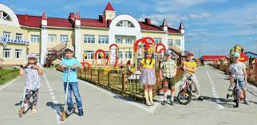
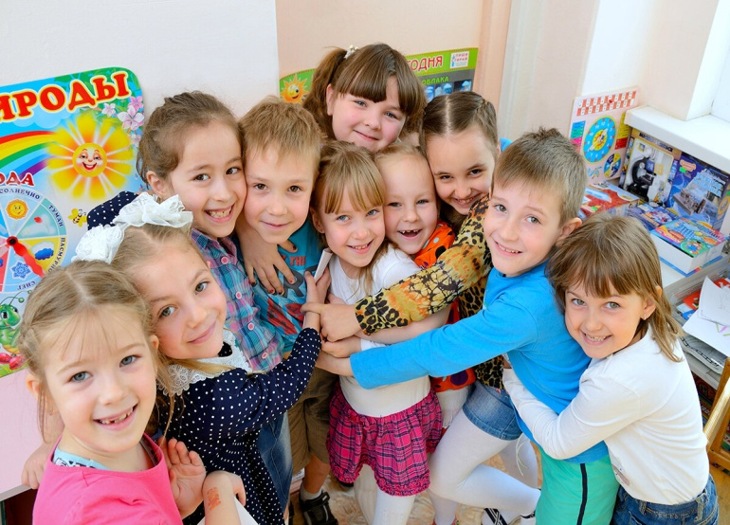
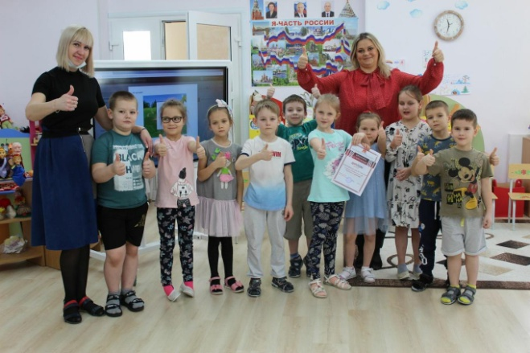

ДОШКОЛЬНОЕ ОБРАЗОВАНИЕ
Наименование показателя | 2025 год (план) | 2026 год (план) | 2027 год (план)
Расходы (тыс.рублей), из них | 806 122,6 | 755 675,6 | 756 721,2
Бюджетные ассигнования на оказание муниципальных услуг (выполнение работ) для дошкольных образовательных организаций с учетом средств субвенции ОБ для обеспечения государственных гарантий на получение образования и осуществления переданных отдельных государственных полномочий в области образования | 778 458,6 | 728 011,6 | 729 056,2
На предоставление компенсации части родительской платы, компенсации расходов в связи с освобождением от взимания родительской платы за присмотр и уход за детьми в организациях, осуществляющих образовательную деятельность по реализации образовательной программы дошкольного образования | 27 665,0 | 27 664,0 | 27 664,0
Количество дошкольных организаций | 5 | 5 | 5
Количество воспитанников, чел. | 1889 | 1889 | 1889

Slide 42

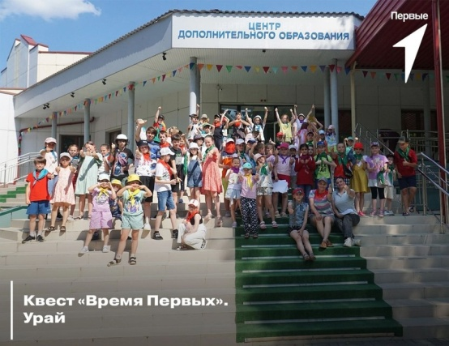
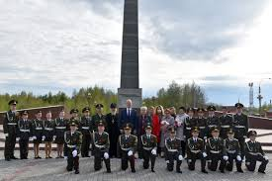
ОБЩЕЕ И ДОПОЛНИТЕЛЬНОЕ ОБРАЗОВАНИЕ
Наименование показателя | 2025 год (план) | 2026 год (план) | 2027 год (план)
Расходы, (тыс.рублей), из них | 1 067 803,3 | 1 034 936,3 | 998 550,0
Бюджетные ассигнования на оказание муниципальных услуг (выполнение работ) для общеобразовательных организаций с учетом средств субвенции ОБ для обеспечения государственных гарантий на получение образования и осуществления переданных отдельных государственных полномочий в области образования | 994 208,4 | 1 009 885,9 | 973 825,4
Количество общеобразовательных организаций | 5 | 5 | 5
Количество учащихся | 5260 | 5260 | 5260
На оказание муниципальных услуг (выполнение работ) МБУ ДО «Центр молодежи и дополнительного образования» (учтено прогнозное значение целевого показателя ср. з/п работникам отдельной категории в соответствии с указами Президента РФ 2012 года в размере 113 024,2 руб.) | 45 452,4 | 33 715,7 | 33 805,4
Объем финансового обеспечения социального сертификата (реализация социального сертификата предусматривает утверждение базового норматива затрат в человеко-часах по каждому направлению дополнительной общеобразовательной программы) | 28 142,5 | учтены в условно утвержденных расходах

Slide 43
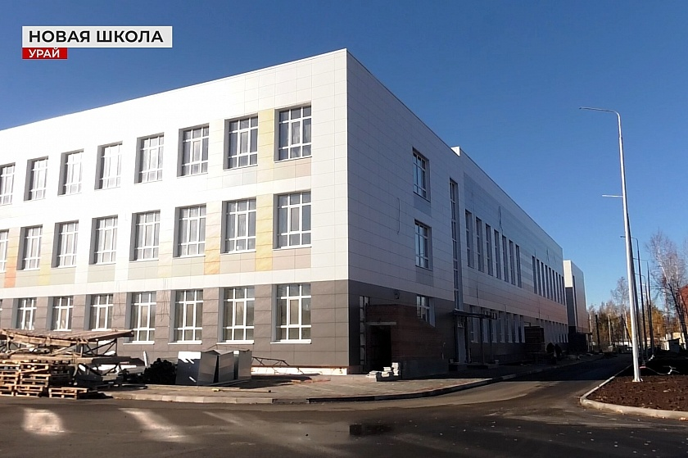
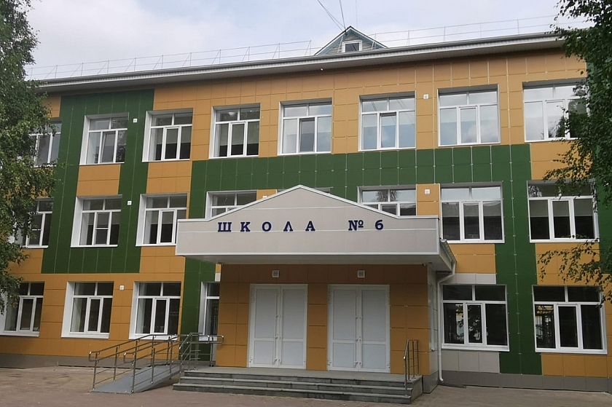
РАЗВИТИЕ СОВРЕМЕННОЙ ИНФРАСТРУКТУРЫ
Наименование показателя | 2025 год (план)
Расходы, (тыс.рублей), из них | 360 802,9
Региональный проект «Создание условий для обучения, отдыха и оздоровления детей и молодежи» (комплектование оборудованием новой школы на 900 мест) | 260 138,9
Благоустройство территорий муниципальных общеобразовательных организаций, включая обустройство и (или) ремонт, оснащение плоскостных спортивных сооружений, развивающих площадок (спорт –ядро стадион школы №6) | 100 664,0

Slide 44
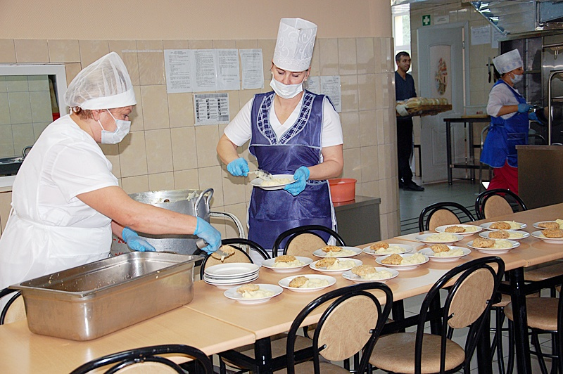
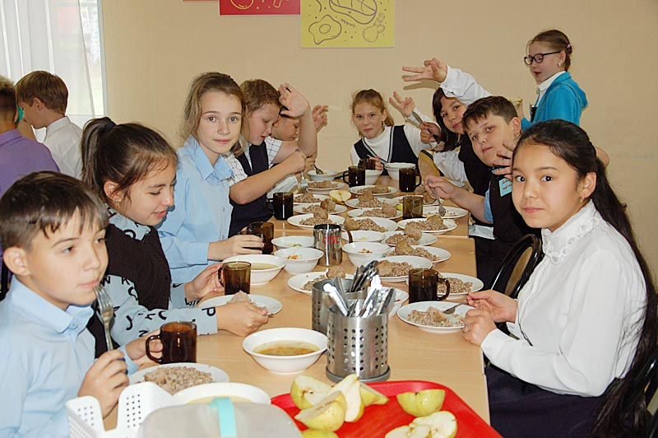
Организация питания в образовательных организациях города Урай
Наименование показателя | 2025 год (план) | 2026 год (план) | 2027 год (план)
Расходы, (тыс.рублей), из них | 188 168,4 | 192 176,6 | 189 096,4
Субвенции ОБ на социальную поддержку отдельных категорий обучающихся в муниципальных общеобразовательных организациях (питание детей из малоимущих семей, из многодетных семей, детей-сирот и детей, оставшихся без попечения родителей, обучающихся с ограниченными возможностями здоровья) из расчета с 01.01.2025 – 430,0 руб. в день | 113 358,8 | 113 358,8 | 113 358,8
Субсидии (ФБ, ОБ) на организацию бесплатного горячего питания обучающихся, получающих начальное общее образование (1-4 классы) в муниципальных образовательных организациях с софинансированием из МБ из расчета 172,0 руб. с 01.01.2025 на 1 обучающегося в день | 44 479,8 | 48 488,0 | 45 407,8
В связи с изменением нормы питания с 01.01.2025 года со 166,0 руб. на 172,0 руб., средства местного бюджета на питание обучающихся 5 -11 классов запланированы в бюджете из расчета 120,4 руб. на 1 обучающегося в день. Средства родителей составят 51,6 руб. на 1 обучающегося в день | 30 329,8 | 30 329,8 | 30 329,8

Slide 45

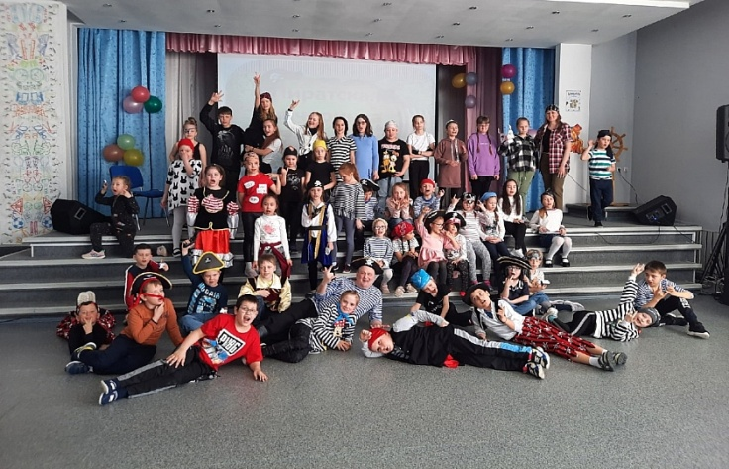
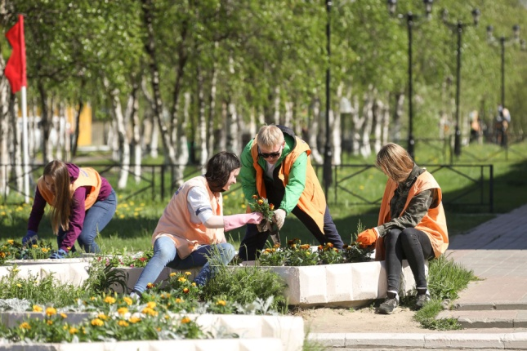
МОЛОДЕЖНАЯ ПОЛИТИКА И КАНИКУЛЯРНЫЙ ОТДЫХ
Наименование показателя | 2025 год (план) | 2026 год (план) | 2027 год (план)
Бюджетные ассигнования на оказание муниципальных услуг (выполнение работ) МАУ МП «Центр молодежных и гражданских инициатив», мероприятия с участием детей и молодежи | 21 297,2 | 18 138,2 | 18 487,8
Временное трудоустройство несовершеннолетних граждан в возрасте от 14 до 18 лет | 11 439,9 | 11 517,2 | 11 594,6
На организацию летнего отдыха и оздоровления детей, в том числе: | 32 723,7 | 32 723,7 | 32 723,7
Субвенции ОБ на организацию и обеспечение отдыха и оздоровления детей, в том числе в этнической среде | 18 226,8 | 18 226,8 | 18 226,8
Организация выездного отдыха детей, работы лагерей с дневным пребыванием детей и досуговых площадок | 4 872,5 | 4 872,5 | 4 872,5
Субсидии ОБ на организацию питания детей в возрасте от 6 до 17 лет (включительно) в лагерях с дневным пребыванием детей, в возрасте от 8 до 17 лет (включительно) – в палаточных лагерях, в возрасте от 14 до 17 лет (включительно) – в лагерях труда и отдыха с дневным пребыванием детей с софинансированием из МБ | 9 624,4 | 9 624,4 | 9 624,4
Планируется охватить каникулярным отдыхом в черте города Урай 2 600 чел. (детей)
Планируется обеспечить трудоустройство подростков в городе по системе круглогодичной работы (с января по декабрь) с приемом в муниципальные учреждения города и через молодежные трудовые отряды 515 чел. ежегодно

Slide 46
Целевые показатели муниципальной программы
Наименование показателя | Ед.изм | 2023 год отчет | 2025 год (план) | 2026 год (план) | 2027 год (план)
Доля детей в возрасте от 1 до 6 лет, получающих дошкольную образовательную услугу и (или) услугу по их содержанию в муниципальных образовательных организациях, в общей численности детей в возрасте от 1 до 6 лет | % | 61,9 | 62,0 | 62,1 | 62,2
Доля обучающихся в муниципальных общеобразовательных организациях, занимающихся во вторую (третью) смену, в общей численности обучающихся в муниципальных общеобразовательных организациях | % | 24,6 | 12,0 | 12,0 | 11,9
Доля муниципальных общеобразовательных организаций, здания которых находятся в аварийном состоянии или требуют капитального ремонта, в общем числе муниципальных общеобразовательных организаций | % | 0 | 20 | 0 | 0
Доля муниципальных дошкольных образовательных организаций, здания которых находятся в аварийном состоянии или требуют капитального ремонта, в общем числе муниципальных дошкольных образовательных организаций | % | 0 | 0 | 20 | 0
Доля детей в возрасте от 5 до 18 лет, охваченных дополнительным образованием | % | 88,0 | 88,1 | 88,2 | 88,3
Расходы бюджета муниципального образования на общее образование в расчете на 1 обучающегося в муниципальных общеобразовательных организациях | Тыс.руб. | 184,4 | 200,9 | 201,0 | 201,1
Доля педагогических работников общеобразовательных организаций, прошедших повышение квалификации, в том числе в центрах непрерывного повышения профессионального мастерства | % | 81,9 | 82,0 | 82,1 | 82,2
Доля детей первой и второй групп здоровья в общей численности обучающихся в муниципальных общеобразовательных организациях | % | 87,9 | 88,0 | 88,1 | 88,2
Доля граждан, вовлеченных в добровольческую (волонтерскую) деятельность | % | 30,9 | 31,0 | 32,0 | 33,0
Доля детей в возрасте от 14 до 18 лет, охваченных деятельностью молодежных трудовых отрядов | % | 6,4 | 6,5 | 6,6 | 6,7
* в соответствии с решением Думы города Урай от 29.11.2023 №88 «О бюджете городского округа Урай Ханты-Мансийского автономного округа – Югры на 2024 год и на плановый период 2025 и 2026 годов»

Slide 47

Муниципальная программа «Развитие физической культуры, спорта и туризма в городе Урай и укрепление здоровья граждан города Урай»
Ответственный исполнитель программы – Управление по физической культуре, спорту и туризму администрации города Урай
Цели муниципальной программы - Создание условий для обеспечения жителей возможностью систематически заниматься физической культурой и спортом, массовым спортом, в том числе повышения уровня обеспеченности населения объектами спорта, а также создание условий для развития детско-юношеского спорта, системы отбора и подготовки спортивного резерва; создание условий для развития внутреннего и въездного туризма на территории города Урай; создание условий для укрепления качества и продолжительности жизни граждан города Урай
Наименование показателя | 2025 год (план) | 2026 год (план) | 2027 год (план)
Расходы, (тыс.рублей), из них | 269 162,5 | 225 059,3 | 225 142,2
Комплекс процессных мероприятий "Обеспечение условий для повышения мотивации жителей к регулярным занятиям физической культурой и спортом, массовым спортом, развития спорта высших достижений, системы подготовки спортивного резерва. Обеспечение населения объектами спорта" | 269 162,5 | 225 059,3 | 225 142,2
Бюджетные ассигнования на оказание муниципальных услуг (выполнение работ) для МАУ ДО СШ «Старт» (учтено прогнозное значение целевого показателя ср. з/п работникам отдельной категории в соответствии с указами Президента РФ 2012 года в размере 113 024,2 руб.) | 250 888,2 | 206 785,0 | 206 867,9
Субсидии ОБ на софинансирование расходов МО по развитию сети спортивных объектов шаговой доступности с софинансированием из МБ (выполнение монтажных работ системы телевизионного наблюдения и систем обеспечения пожарной безопасности и средств антитеррористической защищенности спортивных объектов учреждений дополнительного образования) | 2 312,8 | 2 312,8 | 2 312,8
Субсидии ОБ на софинансирование расходов МО по обеспечению образовательных организаций, осуществляющих подготовку спортивного резерва с софинансированием из МБ | 14 778,2 | 14 778,2 | 14 778,2
На организацию, проведение и участие в физкультурных, спортивно-массовых и информационных мероприятиях, пропагандирующих здоровый образ жизни | 1 183,3 | 1 183,3 | 1 183,3
* в соответствии с решением Думы города Урай от 29.11.2023 №88 «О бюджете городского округа Урай Ханты-Мансийского автономного округа – Югры на 2024 год и на плановый период 2025 и 2026 годов»

Slide 48
Реализация комплексов процессных мероприятий муниципальной программы
оказание муниципальных услуг (выполнение работ) МАУ ДО СШ "Старт", реализующего дополнительные образовательные программы спортивной подготовки на 2025 год - 250 357,8 тыс.рублей, 2026 год – 206 867,9 тыс.рублей, 2027 год – 206 867,9 тыс.рублей
КПМ «Обеспечение условий для повышения мотивации жителей к регулярным занятиям физической культурой и спортом, массовым спортом, развития спорта высших достижений, системы подготовки спортивного резерва. Обеспечение населения объектами спорта»
на подготовку спортивного резерва с софинансированием из местного бюджета (5%) на 2025-2027 годы по 14 778,2 тыс.рублей ежегодно
на обеспечение участия сборных команд города Урай в выездных соревнованиях окружного и межмуниципального значения запланировано
на 2025-2027 годы по 600,0 тыс.рублей ежегодно
на проведение городских физкультурных и спортивно-массовых мероприятий для всех возрастных групп, в том числе ежегодного конкурса "Спортивная элита" предусмотрены бюджетные ассигнования
на 2025-2027 годы по 583,3 тыс.рублей ежегодно
на софинансирование расходов по развитию сети спортивных объектов шаговой доступности с софинансированием из МБ (5%) запланировано
на 2025-2027 годы по 2 312,8 тыс.рублей ежегодно.
Средства будут направлены на выполнение монтажных работ системы телевизионного наблюдения и систем обеспечения пожарной безопасности и средств антитеррористической защищенности спортивных объектов учреждений дополнительного образования (в 2025 году - ДС «Старт», в 2026 году - ШШК «Темп» и Административное задние «Аэропорт, 29А», в 2027 году - «Лыжная база»).

Slide 49
Целевые показатели муниципальной программы
Наименование показателя | Ед.изм. | 2023 год (отчет) | 2025 год (план) | 2026 год (план) | 2027 год (план)
Доля граждан, систематически занимающихся физической культурой и спортом | % | 68,0 | 74,0 | 74,1 | 74,2
Уровень обеспеченности граждан спортивными сооружениями, исходя из единовременной пропускной способности объектов спорта | % | 61,1 | 62,8 | 62,9 | 63,0
Доля обучающихся, систематически занимающихся физической культурой и спортом, в общей численности обучающихся | % | 95,1 | 96,6 | 96,7 | 96,8
Численность туристов, размещенных в коллективных средствах размещения | чел.. | 9021 | 9100 | 9120 | 9140
Количество туристических маршрутов | Ед. | 9 | 10 | 10 | 11
Количество профилактических мероприятий по повышению уровня знаний о здоровом образе жизни граждан | Ед. | 130 | 134 | 136 | 138
Доля граждан, принимающих участие в мероприятиях, мотивирующих ведение здорового образа жизни | % | 21,4 | 22 | 22,5 | 23
Количество размещенных материалов, информаций в средствах массовой информации и в сети «Интернет» по реализации на территории города Урай мероприятий по профилактике заболеваний и формированию здорового образа жизни | Ед. | 108 | 112 | 115 | 117

Slide 50

Муниципальная программа «Культура города Урай», тыс.рублей
Цели муниципальной программы - укрепление единого культурного пространства, создание комфортных условий и равных возможностей для самореализации и раскрытия таланта, творческих способностей каждого жителя города Урай и доступа населения к культурным ценностям, цифровым ресурсам в сфере культуры
Наименование показателя | 2025 год (план) | 2026 год (план) | 2027 год (план)
Расходы, (тыс.рублей), из них | 354 203,5 | 272 929,4 | 272 650,2
Региональный проект "Сохранение культурного и исторического наследия» (комплектование книжных фондов муниципальных библиотек, автоматизация библиотек, программное обеспечение) | 615,3 | 1220,9 | 586,0
Комплекс процессных мероприятий "Усовершенствование организационных, экономических механизмов развития учреждений культуры«, в том числе: | 230 114,3 | 178 709,7 | 178 636,3
Бюджетные ассигнования на оказание муниципальных услуг (выполнение работ) МАУ «Культура» (учтено прогнозное значение целевого показателя ср. з/п отдельных категорий работников в соответствии с указами Президента РФ 2012 года в размере 103 857,3 руб.) | 225 506,3 | 174 101,7 | 174 028,3
Реализация мероприятий по содействию трудоустройству граждан | 4 608,0 | 4 608,0 | 4 608,0
Комплекс процессных мероприятий "Усовершенствование организационных, экономических механизмов развития организации дополнительного образования в области искусств«, в том числе: | 117 860,0 | 90 451,3 | 90 880,4
Бюджетные ассигнования на оказание муниципальных услуг (выполнение работ) МБОУ ДОД «Детская школа искусств» (учтено прогнозное значение целевого показателя ср. з/п отдельных категорий работников в соответствии с указами Президента РФ 2012 года в размере 113 024,2 руб.) | 117 860,0 | 90 451,3 | 90 880,4
Комплекс процессных мероприятий "Укрепление единого культурного пространства" | 3 066,4 | 0,0 | 0,0
На текущий ремонт помещения библиотеки в мкр.1Г-18Г (проект будет реализован по предложениям (проектам) «Карты развития Югры») | 3 066,4 | 0,0 | 0,0
Комплекс процессных мероприятий "Создание равной доступности для населения к культурным ценностям, реализации каждым человеком его творческого потенциала" | 2 547,5 | 2 547,5 | 2 547,5
Целевые показатели муниципальной программы
Наименование показателя | Ед.изм. | 2025 год (план) | 2026 год (план) | 2027 год (план)
Число посещений культурных мероприятий | Тыс.ед. | 402 | 447 | 490
Уровень удовлетворенности населения услугами в сфере культуры | % | 97,1 | 97,2 | 97,3

Slide 51
Реализация регионального проекта, направленного на достижение показателей федерального проекта, не входящих в состав национального проекта
на комплектование и обновление книжных фондов муниципальных библиотек, модернизация общедоступных муниципальных библиотек (средства субсидии ОБ и МБ 15%) на 2025 год – 615,3 тыс.рублей, 2026 год – 1 2202,9 тыс.рублей, на 2027 год – 586,0 тыс.рублей
РП «Сохранение культурного и исторического наследия»
Реализация комплексов процессных мероприятий муниципальной программы
КПМ «Усовершенствование организационных, экономических механизмов развития учреждений культуры»
расходы на обеспечение деятельности (оказание услуг) муниципального учреждения (МАУ "Культура" на 2025 год – 225 506,3 тыс.рублей; на 2026 год – 174 101,7 тыс.рублей, на 2027 год – 174 028,3 тыс.рублей
иные межбюджетные трансферты из бюджета автономного округа на реализацию мероприятий по содействию трудоустройству граждан с учетом средств местного бюджета планируются на 2025-2027 годы - 4 608,0 тыс.рублей ежегодно;
КПМ «Усовершенствование организационных, экономических механизмов развития организации дополнительного образования в области искусств»
оказание муниципальных услуг (выполнение работ) учреждения дополнительного образования в области искусств, участие в международных, всероссийских, окружных конкурсах и занятие призовых мест, МБОУ ДОД "Детская школа искусств" на 2025 год –117 860,0 тыс.рублей, 2026 год – 90 451,3 тыс.рублей, на 2027 год – 90 880,4 тыс.рублей
КПМ «Укрепление единого культурного пространства»
ремонт помещения библиотеки в мкр.1Г-18Г. Проект будет реализован по предложениям (проектам) «Карты развития Югры» на 2025 год в сумме 3 066,4 тыс.рублей
КПМ «Создание равной доступности для населения к культурным ценностям, реализации каждым человеком его творческого потенциала»
организация и проведение общегородских праздничных мероприятий на 2025-2027 годы – 2497,5 тыс.рублей

Slide 52

Муниципальная программа «Развитие гражданского общества на территории города Урай»
Ответственный исполнитель муниципальной программы – Управление по развитию местного самоуправления администрации города Урай
Цель муниципальной программы –
Создание условий для развития гражданского общества и реализации гражданских инициатив
Период реализации: 2025-2030 годы
утверждена постановлением администрации города Урай от 18.09.2024 года №1858
Объем расходов на реализацию программы, тыс.рублей:
2024 год (план)*
2025 год (план)
2026 год (план)
2027 год (план)
* в соответствии с решением Думы города Урай от 29.11.2023 года №88 «О бюджете городского округа Урай Ханты-Мансийского автономного округа – Югры на 2024 год и на плановый период 2025 и 2026 годов»

Slide 53
Реализация комплексов процессных мероприятий муниципальной программы
КПМ «Развитие социально ориентированных некоммерческих организаций на территории города Урай»
на предоставление субсидий и грантов в форме субсидий социально ориентированным некоммерческим организациям на реализацию социально значимых проектов
на 2025 год в объеме 19 119,5 тыс.рублей, на 2026-2027 годы - 18 844,5 ежегодно
КПМ «Развитие форм непосредственного осуществления населением местного самоуправления»
на проведение собраний, конференций граждан, публичных слушаний, общественных обсуждений и иных форм непосредственного осуществления населением местного самоуправления и участия населения в осуществлении местного самоуправления ежегодно по 500,0 тыс.рублей;
на предоставление субсидий для финансового обеспечения затрат территориальным общественным самоуправлениям для осуществления самостоятельно и под свою ответственность собственных инициатив по решению вопросов (части вопросов) местного значения по 3 500,0 тыс.рублей ежегодно

Slide 54
Целевые показатели муниципальной программы
Наименование показателя | Ед.изм. | 2023 год (отчет) | 2025 год (план) | 2026 год (план) | 2027 год (план)
Доля средств бюджета города Урай, выделяемых социально ориентированным некоммерческим организациям, в общем объеме средств бюджета города Урай, выделяемых через конкурентные процедуры | % | 1,7 | 1,8 | 1,9 | 9,1
Количество форм непосредственного осуществления населением местного самоуправления и участие населения в осуществлении местного самоуправления и случаев их применения в городе Урай | Единиц | 24 | 25 | 26 | 27
Количество территориальных общественных самоуправлений, созданных на территории города Урай | Единиц | 5 | 6 | 7 | 8

Slide 55
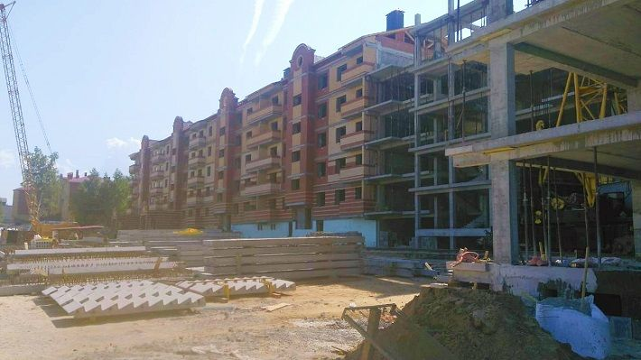
Муниципальная программа «Улучшение жилищных условий жителей, проживающих на территории города Урай»
Цель муниципальной программы –
Создание условий, способствующих улучшению жилищных условий и качества жилищного обеспечения жителей, проживающих на территории города Урай
Период реализации: 2025-2030 годы
утверждена постановлением администрации города Урай от 26.09.2024 №1919
Объем расходов на реализацию программы, тыс.рублей
2024 год (план)*
2025 год (план)
2026 год (план)
2027 год (план)
Целевые показатели муниципальной программы
Наименование показателя | Ед.изм. | 2023 год (отчет) | 2025 год (план) | 2026 год (план) | 2027 год (план)
Количество квадратных метров расселенного аварийного жилищного фонда (нарастающим итогом) | тыс. кв.м. | 4,9 | 6,7 | 9,4 | 10,4
Доля населения, получившего жилые помещения и улучшившего жилищные условия в отчетном году, в общей численности населения, состоящего на учете в качестве нуждающихся в жилых помещениях | % | 60,6 | 27,0 | 38,3 | 38,3
* в соответствии с решением Думы города Урай от 29.11.2023 года №88 «О бюджете городского округа Урай Ханты-Мансийского автономного округа – Югры на 2024 год и на плановый период 2025 и 2026 годов»

Slide 56
Реализация регионального проекта, направленного на достижение целей, показателей и решение задач национального проекта "Инфраструктура для жизни" в
на обеспечение устойчивого сокращения непригодного для проживания жилищного фонда (средства субсидии ОБ и МБ 5%)
на 2025 год - 108 072,2 тыс.рублей, на 2026 год - 369 484,4 тыс.рублей, на 2027 год - 491 818,9 тыс.рублей
РП «Жилье»
Реализация регионального проекта, направленного на достижение показателей
федеральных проектов, не входящих в состав национальных проектов
Реализация комплексов процессных мероприятий муниципальной программы
РП «Содействие субъектам Российской Федерации в реализации полномочий по оказанию государственной поддержки гражданам в обеспечении жильем и оплате жилищно-коммунальных услуг»
на реализацию мероприятий по обеспечению жильем молодых семей (средства субсидии ОБ и МБ 5%)
на 2025 год – 27 285,4тыс.рублей, на 2026 год – 29 981,6 тыс.рублей , на 2027 год -29 850,2 тыс.рублей
Реализация комплексов процессных мероприятий муниципальной программы
КПМ «Повышение качества жилищных условий граждан, проживающих на территории города Урай»
для реализации полномочий в области строительства и жилищных отношений (предоставление субсидии участникам СВО, членам их семей) (средства субсидии ОБ и МБ 5%) на 2025-2027 годы в объеме 52 676,5 тыс.рублей ежегодно;
на осуществление полномочий по обеспечению жильем отдельных категорий граждан, установленных Федеральным законом от 24 ноября 1995 года № 181-ФЗ "О социальной защите инвалидов в Российской Федерации," (средства субвенции ФБ)
на 2025 год в объеме 2 200,0 тыс.рублей

Slide 57
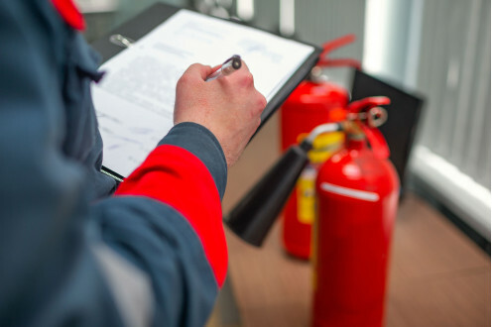
Муниципальная программа «Защита населения и территории от чрезвычайных ситуаций, совершенствование гражданской обороны и обеспечение первичных мер пожарной безопасности»
Цель муниципальной программы –
Повышение уровня защищенности населения при возникновении чрезвычайных ситуаций и пожарах
Объем расходов на реализацию программы, тыс.рублей
Целевые показатели муниципальной программы
Наименование показателя | Ед.изм | 2023 год (отчет) | 2025 год (план) | 2026 год (план) | 2027 год (план)
Уровень оснащенности аварийно-спасательного формирования снаряжением, средствами индивидуальной защиты | % | 97,4 | 97,5 | 98,8 | 100,0
Коэффициент эффективности проведения дезинсекции | % | 100,0 | 100,0 | 100,0 | 100,0
Доля пожаров в жилых домах в общем количестве пожаров на территории города Урай | % | 45,45 | 43,40 | 42,31 | 41,17
2024 год (план)*
2025 год (план)
2026 год (план)
2027 год (план)
* в соответствии с решением Думы города Урай от 29.11.2023 года №88 «О бюджете городского округа Урай Ханты-Мансийского автономного округа – Югры на 2024 год и на плановый период 2025 и 2026 годов»

Slide 58
Реализация комплексов процессных мероприятий муниципальной программы
обеспечение выполнения функций МКУ «Единая дежурно-диспетчерская служба города Урай»
на 2025 год -32 062,7 тыс.рублей, на 2026-2027 годы - 31 280,7 тыс.рублей ежегодно;
КПМ «Предупреждение и ликвидация чрезвычайных ситуаций природного и техногенного характера в городе Ура»
оснащение пункта временного размещения для населения в чрезвычайных ситуациях (создание резерва) на базе МБОУ Гимназия им. А.И.Яковлева
на 2025 год в объеме 546,0 тыс.рублей;
проведение ежегодного смотра-конкурса санитарных постов, создание, замену резерва средств индивидуальной защиты, хранение материальных ресурсов для ликвидации последствий ЧС, мероприятий по обеспечению защиты населения и территории города от пожаров (установка и обслуживание дымовых пожарных извещателей, приобретение полиграфической продукции, проведение конкурсов в рамках пожбезопасности, выполнение работ по устройству и содержанию противопожарных минерализованных полос)
на 2025-2027 годы по 755,8 тыс.рублей ежегодно

Slide 59
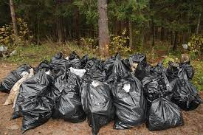
Муниципальная программа «Охрана окружающей среды в границах
города Урай»
Цель муниципальной программы –
Повышение уровня благоприятной окружающей среды для жителей города Урай
КПМ «Создание условий для улучшения экологической обстановки на территории города Урай» (санитарная очистка и ликвидация мест несанкционированного размещения отходов на
территории города Урай)
Объем расходов на реализацию программы, тыс.рублей
* в соответствии с решением Думы города Урай от 29.11.2023 года №88 «О бюджете городского округа Урай Ханты-Мансийского автономного округа – Югры на 2024 год и на плановый период 2025 и 2026 годов»
2024 год (план)*
2025 год (план)
2026 год (план)
2027 год (план)
Целевые показатели муниципальной программы
Наименование показателя | Ед.изм | 2023 год (отчет) | 2025 год (план) | 2026 год (план) | 2027 год (план)
Площадь ликвидированных мест несанкционированного размещения отходов в год | га | 3,89 | 2,47 | 2,48 | 2,49
Доля населения, вовлеченного в эколого-просветительские и природоохранные мероприятия, от общей численности населения города Урай | % | 52,0 | 53 | 53,5 | 54

Slide 60
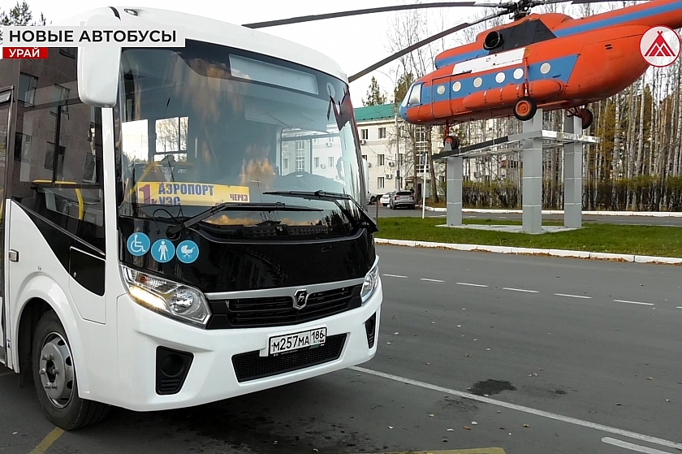
Муниципальная программа «Развитие транспортной системы города Урай
Цель муниципальной программы –
Совершенствование сети автомобильных дорог общего пользования местного значения и развитие транспортной инфраструктуры
Объем расходов на реализацию программы, тыс.рублей
Целевые показатели муниципальной программы
Наименование показателя | Ед.изм | 2023 год (отчет) | 2025 год (план) | 2026 год (план) | 2027 год (план)
Протяженность сети автомобильных дорог общего пользования с твердым и переходным типами покрытия | км. | 66,5 | 67,9 | 68,1 | 68,3
Доля зарегистрированных ДТП на 1000 человек населения | ед. | 5,72 | 5,6 | 5,5 | 5,4
2024 год (план)*
2025 год (план)
2026 год (план)
2027 год (план)
* в соответствии с решением Думы города Урай от 29.11.2023 года №88 «О бюджете городского округа Урай Ханты-Мансийского автономного округа – Югры на 2024 год и на плановый период 2025 и 2026 годов»

Slide 61
Реализация регионального проекта, направленного на достижение целей
социально-экономического развития автономного округа
РП «Строительство (реконструкция) автомобильных дорог общего пользования местного значения»
на реконструкцию объекта капитального строительства «Объездная автомобильная дорога г.Урай» (средства субсидии ОБ и МБ 5%)
на выполнение работ на 2026 год - 315 011,6 тыс.рублей, на 2027 год - 698 275,8 тыс.рублей
Реализация комплексов процессных мероприятий муниципальной программы
КПМ «Обеспечение функционирования сети автомобильных дорог общего пользования местного значения»
на ремонт дороги по ул.Шаимская (0,985 км) и дороги от ул.Шестакова на КЛПХ "Леспромхоз" (1,640 км) (средства субсидии ОБ и МБ 5%)
на 2025 год - 47 887,7 тыс.рублей;
на капитальный ремонт и ремонт автомобильных дорог общего пользования местного значения на 2027 год - 15 461,6 тыс.рублей;
на содержание объекта «Реконструкция объездной автомобильной дороги г.Урай. Искусственные сооружения. Наружные инженерные сети»
на 2025-2027 годы - 4 615,8 тыс.рублей ежегодно;
на ремонт и обустройство городских дорог (в рамках реализации наказов избирателей депутатам Думы города Урай) на 2025 год - 2 800,0 тыс.рублей
КПМ «Обеспечение развитие транспортной инфраструктуры, обеспечивающей безопасность участников дорожного движения, доступность ее объектов для всех категорий граждан, качество и эффективность транспортного обслуживания населения города Урай»
на выполнение работ, связанных с осуществлением регулярных перевозок пассажиров и багажа автомобильным транспортом на территории города на сезонных (дачных) и городских автобусных маршрутах круглогодичного действия на 2025 год в сумме 27 864,9 тыс.рублей, на 2026 год - 28 520,4 тыс.рублей, на 2027 год - 28 593,2 тыс.рублей;
на предоставление субсидий на частичное возмещение затрат по транспортному обслуживанию населения и юр.лиц при переправлении через грузовую и пассажирскую переправы, организованные через р.Конда в летний и зимний периоды на 2025 год –
9 232,0 тыс.рублей,

Slide 62

Муниципальная программа «Укрепление межнационального и межконфессионального согласия, профилактика экстремизма на территории города Урай»
Цель муниципальной программы –
Укрепление единства народов Российской Федерации, профилактика экстремизма на территории города Урай
Объем расходов на реализацию программы, тыс.рублей
Целевые показатели муниципальной программы
Наименование показателя | Ед.изм. | 2023 год (отчет) | 2025 год (план) | 2026 год (план) | 2027 год (план)
Доля граждан, положительно оценивающих состояние межнациональных отношений | % | 96,0 | 96,4 | 96,6 | 96,8
Доля граждан, положительно оценивающих состояние межконфессиональных отношений | % | 99,0 | 99,1 | 99,2 | 98,3
2024 год (план)*
2025 год (план)
2026 год (план)
2027 год (план)
* в соответствии с решением Думы города Урай от 29.11.2023 года №88 «О бюджете городского округа Урай Ханты-Мансийского автономного округа – Югры на 2024 год и на плановый период 2025 и 2026 годов»

Slide 63
Реализация комплексов процессных мероприятий муниципальной программы
КПМ «Укрепление межнационального и межконфессионального согласия, поддержка и развитие языков и культуры народов Российской Федерации, проживающих на территории города Урай, профилактика межнациональных (межэтнических), межконфессиональных конфликтов»
на реализацию мероприятий в рамках содействия этнокультурному многообразию народов России и укреплению общероссийской гражданской идентичности, на издание и распространение информационных материалов, организацию конкурсов социальной рекламы, журналистских работ и проектов, освещающих мероприятия по укреплению общероссийского гражданского единства, гармонизации межнациональных и межконфессиональных отношений, профилактике экстремизма
на 2025 год -185,2 тыс.рублей, на 2026-2027 годы в сумме 105,0 тыс.рублей ежегодно
КПМ «Участие в профилактике экстремизма, а также минимизации и (или) ликвидации последствий проявлений экстремизма»
на проведение в образовательных, спортивных организациях и среди молодежи мероприятий по противодействию вовлечению в экстремистскую деятельность, на повышение профессионального уровня муниципальных служащих, работников образовательных организаций, учреждений культуры, спорта, социальной и молодежной политики в сфере профилактики экстремизма
на 2025 год - 50,0 тыс.рублей, на 2026-2027 годы по 140,0 тыс.рублей ежегодно

Slide 64

Муниципальная программа «Профилактика правонарушений на территории города Урай»
Цель муниципальной программы: Снижение уровня преступности
на создание условий для деятельности народных дружин (средства субсидии ОБ и МБ 30%)
на 2025 год в сумме 145,0 тыс.рублей, на 2026 год - 146,0 тыс.рублей, на 2027 год - 145,0 тыс.рублей;
КПМ «Профилактика преступлений и правонарушений»
на обеспечение функционирования и развития систем видеонаблюдения в сфере общественного порядка
на 2025-2027 годы в сумме 1 814,4 тыс.рублей ежегодно;
на организацию оповещения населения через установленные громкоговорители на территории города о возможных опасностях, при совершении террористических актов, проведение правового информирования населения об ответственности за совершение преступлений террористического характера, содержание имеющегося технического оборудования в надлежащем виде
на 2025-2027 годы по 384,0 тыс.рублей ежегодно
Объем расходов на реализацию программы, тыс.рублей
2024 год (план)*
2025 год (план)
2026 год (план)
2027 год (план)
* в соответствии с решением Думы города Урай от 29.11.2023 года №88 «О бюджете городского округа Урай Ханты-Мансийского автономного округа – Югры на 2024 год и на плановый период 2025 и 2026 годов»

Slide 65
Целевые показатели муниципальной программы
Наименование показателя | Ед.изм. | 2023 год (отчет) | 2025 год (план) | 2026 год (план) | 2027 год (план)
Доля административных правонарушений, посягающих на общественный порядок и общественную безопасность, выявленных с участием народных дружинников (глава 20 Кодекса Российской Федерации об административных правонарушениях (далее – КоАП РФ)), в общем количестве таких правонарушений | % | 9,3 | 13,3 | 16,8 | 18,0
Уровень преступности (число зарегистрированных преступлений на 10 тыс. человек населения) | Ед. | 159,3 | 159,0 | 158,4 | 157,7
Общая заболеваемость наркоманией и обращаемость лиц, употребляющих наркотики с вредными последствиями (на 10 тыс. человек населения) | ед | 13,3 | 13,6 | 13,5 | 13,4
Уровень первичной заболеваемости пагубным употреблением ненаркотических психоактивных веществ среди несовершеннолетних (на 10 тыс. человек населения) | ед | 0 | 0,9 | 0,8 | 0,7
Доля обучающихся образовательных организаций, охваченных мероприятиями, направленными на профилактику терроризма, с 6 по 11 классы | % | 86,2 | 99,2 | 99,3 | 99,4

Slide 66

Муниципальная программа «Развитие малого и среднего предпринимательства, потребительского рынка и сельскохозяйственных товаропроизводителей города Урай»
Цели муниципальной программы –
Создание условий для устойчивого развития малого и среднего предпринимательства на территории города Урай
Создание условий для развития потребительского рынка, расширение предложений товаров и услуг на территории города Урай
Создание условий для устойчивого развития агропромышленного комплекса
и повышение конкурентоспособности сельскохозяйственной продукции, произведенной на территории города Урай
Объем расходов на реализацию программы, тыс.рублей
2024 год (план)*
2025 год (план)
2026 год (план)
2027 год (план)
* в соответствии с решением Думы города Урай от 29.11.2023 года №88 «О бюджете городского округа Урай Ханты-Мансийского автономного округа – Югры на 2024 год и на плановый период 2025 и 2026 годов»

Slide 67
Реализация регионального проекта, направленного на достижение целей, показателей и решение задач национального проекта «Эффективная и конкурентная экономика»
РП «Малое и среднее предпринимательство и поддержка индивидуальной предпринимательской инициативы»
на финансовую поддержку субъектов малого и среднего предпринимательства (средства субсидии ОБ и МБ 5%)
на 2025-2027 годы в объеме 4 170,4 тыс.рублей ежегодно
Реализация комплексов процессных мероприятий муниципальной программы
КПМ «Обеспечение информационной и имущественной поддержки предпринимательской деятельности»
на поощрение наиболее успешных субъектов предпринимательства, ставших победителями городского конкурса "Предприниматель года", предоставление грантов в форме субсидий на реализацию проектов в области креативных индустрий на 2025-2027 годы в сумме 135,0 тыс.рублей ежегодно
КПМ «Создание условий для развития потребительского рынка»
на организацию выставочно-ярмарочных мероприятий в сфере потребительского рынка в 2025 году - 535,0 тыс.рублей, в 2026 году - 396 ,0 тыс.рублей, в 2027 году - 447 тыс.рублей
КПМ «Создание условий для развития сельскохозяйственных товаропроизводителей, в том числе предоставление финансовой поддержки в форме субсидии сельскохозяйственным товаропроизводителям»
на предоставление субсидий в целях возмещения затрат сельскохозяйственным товаропроизводителям
на 2025-2027 годы по 100,0 тыс.рублей ежегодно;
на поддержку сельскохозяйственного производства и деятельности по заготовке и переработке дикоросов (средства субвенции ОБ)
на 2025-2027 годы в объеме 28 675,8 тыс.рублей ежегодно

Slide 68
Целевые показатели муниципальной программы
Наименование показателя | Ед.изм. | 2023 год (отчет) | 2025 год (план) | 2026 год (план) | 2027 год (план)
Число субъектов малого и среднего предпринимательства в расчете на 10 тыс. человек населения | единиц | 298,4 | 299,4 | 300,2 | 300,2
Доля среднесписочной численности работников (без внешних совместителей) малых и средних предприятий в среднесписочной численности работников (без внешних совместителей) всех предприятий и организаций | % | 31,9 | 32,2 | 32,4 | 32,5
Численность занятых в сфере малого и среднего предпринимательства, включая индивидуальных предпринимателей и самозанятых | тыс. человек | 4,80 | 4,82 | 4,83 | 4,84
Доля сданных в аренду субъектам малого и среднего предпринимательства, организациям, образующим инфраструктуру поддержки субъектов малого и среднего предпринимательства, и самозанятым гражданам объектов недвижимого имущества, включенных в перечень муниципального имущества, предназначенный для поддержки субъектов малого и среднего предпринимательства и самозанятых граждан в общем количестве объектов недвижимого имущества, включенных в указанный перечень. | % | 87,5 | не менее 80 | не менее 80 | не менее 80
Увеличение количества объектов имущества в перечне муниципального имущества, предназначенном для поддержки субъектов малого и среднего предпринимательства и самозанятых граждан | % | 11,6 | не менее 10 | не менее 10 | не менее 10
Обеспеченность населения стационарными и нестационарными торговыми объектами | Ед. | 237 | не менее 142 | не менее 142 | не менее 142
Увеличение объема производства молока (в базисной жирности) к уровню 2023 года | % | 100 (1447,0 тонн) | 65 | 70 | 75

Slide 69

Муниципальная программа «Информационное общество – Урай»
Цель муниципальной программы :
Развитие информационного пространства на основе использования информационных и телекоммуникационных технологий для повышения качества жизни граждан, цифровизации системы управления в органах местного самоуправления и организациях города Урай
Период реализации: 2025-2030 годы
утверждена постановлением администрации города Урай от 13.09.2024 №1833
Объем расходов на реализацию программы, тыс.рублей:
2024 год (план)*
2025 год (план)
2026 год (план)
2027 год (план)
* в соответствии с решением Думы города Урай от 29.11.2023 года №88 «О бюджете городского округа Урай Ханты-Мансийского автономного округа – Югры на 2024 год и на плановый период 2025 и 2026 годов»

Slide 70
Реализация комплексов процессных мероприятий муниципальной программы
КПМ «Развитие информационных систем, инфраструктуры информационного общества и цифровой экономики на территории муниципального образования город Урай»
на обслуживание официального сайта ОМС города Урай, АИС ЕДС ЖКХ
на 2025 год – 600,0 тыс.рублей, на 2026 год – 650,0 тыс.рублей, на 2027 год – 600,0 тыс.рублей
КПМ «Обеспечение информационной безопасности в органах местного самоуправления города Урай, муниципальных казенных, бюджетных учреждениях города Урай»
на обеспечение условий для безопасности информации в информационных системах в ОМСУ города Урай и муниципальных учреждениях для обеспечения системы эффективного управления, развитие и обеспечение защищенной корпоративной сети ОМСУ на 2025 – 1 626,1 тыс.рублей, на 2026 год – 1 330,7 тыс.рублей, на 2027 год – 1 726,1 тыс.рублей
КПМ «Обеспечение доступности информации о деятельности органов местного самоуправления»
на информирование населения о деятельности органов местного самоуправления города Урай через ТРК и СМИ
на 2025-2027 годы по 2 556,3 тыс.рублей ежегодно;
на оказание муниципальных услуг (выполнение работ) МБУ «Газета «Знамя»
на 2025 год - 16 312,8 тыс.рублей, на 2026 - 14 761,8 тыс.рублей, на 2027 год - 15 064,6 тыс.рублей

Slide 71
Целевые показатели муниципальной программы
Наименование показателя | Ед.изм. | 2023 год (отчет) | 2025 год (план) | 2026 год (план) | 2027 год (план)
Доля расходов на закупки и (или) аренду отечественного программного обеспечения и платформ от общих расходов на закупку или аренду программного обеспечения | % | 100 | Не менее 90 | Не менее 90 | Не менее 90
Средний срок простоя государственных и муниципальных систем в результате компьютерных атак | час | 0 | Не более1 | Не более1 | Не более1
Количество информационных материалов о деятельности органов местного самоуправления (далее – ОМСУ) в теле- и радио эфирах | шт. | 648 | 649 | 650 | 651
Количество публикаций о деятельности ОМСУ и социально-экономических преобразованиях в муниципальном образовании в печатном и сетевом издании газеты «Знамя» | шт. | 525 | 527 | 528 | 529

Slide 72
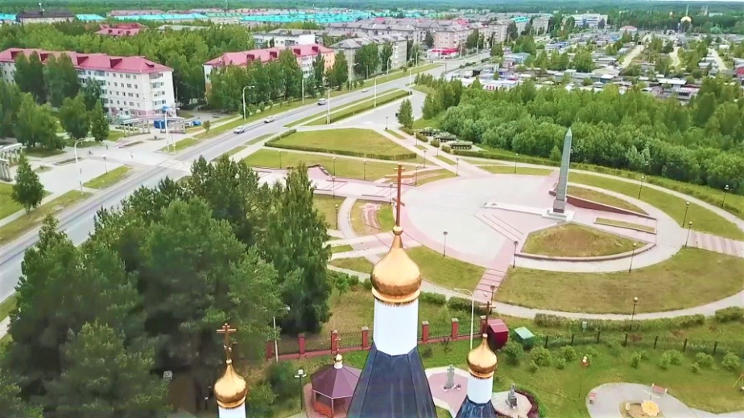
Муниципальная программа «Формирование комфортной городской
среды города Урай»
Цель муниципальной программы:
Улучшение качества и повышение комфортности городской среды города Урай
Объем расходов на реализацию программы, тыс.рублей:
Целевые показатели муниципальной программы
Наименование показателя | Ед.изм | 2023 год (отчет) | 2025 год (план) | 2026 год (план) | 2027 год (план)
Количество благоустроенных общественных территорий (нарастающим итогом) | ед | 43 | 46 | 47 | 48
Количество благоустроенных дворовых территорий (нарастающим итогом) | ед | 57 | 59 | 60 | 61
Доля граждан, принявших участие в решении вопросов развития городской среды, от общего количества граждан в возрасте от 14 лет, проживающих в муниципальном образовании, на территории которого реализуется проект по созданию комфортной городской среды | % | 31,6 | не менее 30 | не менее 30 | не менее 30
2024 год (план)*
2025 год (план)
2026 год (план)
2027 год (план)
* в соответствии с решением Думы города Урай от 29.11.2023 года №88 «О бюджете городского округа Урай Ханты-Мансийского автономного округа – Югры на 2024 год и на плановый период 2025 и 2026 годов»

Slide 73
Реализация регионального проекта, направленного на достижение целей, показателей и решение задач национального проекта «Инфраструктура для жизни»
РП «Формирование комфортной городской среды»
планируются благоустроительные работы «Пешеходная зона в микрорайоне 1А (вдоль территории новой школы)», объект определен по результатам рейтингового голосования жителей (средства субсидии ОБ и МБ 10%)
на 2025 год в сумме 13 078,1 тыс.рублей , на 2026 год в сумме 12 502,7тыс.рублей , на 2027 год в сумме 12 004,3 тыс.рублей
Реализация комплексов процессных мероприятий муниципальной программы
КПМ «Реализация мероприятий по благоустройству территорий муниципального образования»
на проведение агитационной кампании в рамках проведения ежегодного рейтингового голосования жителей
на 2025-2027 годы по 23,4 тыс.рублей ежегодно;
на разработку эскизного проекта оформления новогоднего снежно-ледового городка
на 2025-2027 годы по 50,0 тыс.рублей ежегодно;
на обустройство снежных городков
на 2026-2027 годы по 3 126,0 тыс.рублей ежегодно;

Slide 74

Муниципальная программа «Обеспечение градостроительной деятельности на территории города Урай»
Цель муниципальной программы:
Обеспечение устойчивого пространственного развития
Объем расходов на реализацию программы, тыс.рублей
Целевые показатели муниципальной программы
Наименование показателя | Ед.изм. | 2023 год (отчет) | 2025 год (план) | 2026 год (план) | 2027 год (план)
Количество кадастровых кварталов, в отношении которых проведены комплексные кадастровые работы | Ед. | 0 | 25 | 26 | 27
Объем жилищного строительства, ежегодно | тыс. кв.м | 21,08 | 21,09 | 21,1 | 23,0
Площадь земельных участков, предоставленных для строительства, в расчете на 10 тыс. человек населения, всего | га | 5,4 | 0,7 | 0,7 | 2,2
Земельные участки, предоставленные для жилищного строительства, индивидуального строительства и комплексного освоения в целях жилищного строительства | га | 3,7 | 25 | 26 | 27
2024 год (план)*
2025 год (план)
2026 год (план)
2027 год (план)
* в соответствии с решением Думы города Урай от 29.11.2023 года №88 «О бюджете городского округа Урай Ханты-Мансийского автономного округа – Югры на 2024 год и на плановый период 2025 и 2026 годов»

Slide 75
Реализация регионального проекта, направленного на достижение показателей федеральных проектов, не входящих в состав национальных проектов
РП «Национальная система пространственных данных»
на проведение комплексных кадастровых работ (средства ОБ и МБ 10%)
на 2025 год в сумме 4 065,7 тыс.рублей
Реализация комплексов процессных мероприятий муниципальной программы
КПМ «Содействие развитию жилищного строительства»
на реализацию полномочий в области градостроительной деятельности (средства субсидии ОБ и МБ 5%) на выполнение градостроительного зонирования, подготовку документов постановки территориальных зон на кадастровый учет в 2025-2027 годах - 2 952,5 тыс.рублей ежегодно;
на подготовку и предоставление земельных участков льготным категориям граждан
на 2025-2027 годы в объеме 18 984,0 тыс.рублей ежегодно;
на выполнение кадастровых работ для подготовки и формированию земельных участков (ИЖС, МЖД)
на 2025 год - 211,6 тыс.рублей;
на разработку Мастер-плана развития муниципального образования (документа стратегического планирования городского пространства, в котором предлагаются разные варианты развития территорий, и определяется наиболее предпочтительный и формируется концепция развития территории) на 2025 год - 17 900,0 тыс.рублей;
на обеспечение выполнения функций МКУ "Управление градостроительства, землепользования и природопользования города Урай" на 2025 год - 28 372,1 тыс.рублей, на 2026 год - 26 401,1 тыс.рублей, на 2027 год - 28 907,8 тыс.рублей;
на обеспечение выполнения функций МКУ "Управление капитального строительства администрации города Урай" на 2025 год - 31 433,1 тыс.рублей, на 2026 год - 27 010,3 тыс.рублей, на 2027 год - 27 217,4 тыс.рублей

Slide 76

Муниципальная программа «Управление муниципальными финансами в городе Урай»
Цель муниципальной программы:
Повышение качества управления муниципальными финансами города Урай, содействие устойчивому исполнению бюджета города Урай
Объем расходов на реализацию программы, тыс.рублей
Целевые показатели муниципальной программы
Наименование показателя | Ед.изм. | 2023 год (отчет) | 2025 год (план) | 2026 год (план) | 2027 год (план)
Объем муниципального долга к общему объему доходов бюджета города Урай (без учета объемов безвозмездных поступлений) | % | 0 | не более 50 | не более 50 | не более 50
Доля расходов на обслуживание муниципального долга в общем объеме расходов бюджета города Урай (без учета субвенций) | % | 0 | не более 5 | не более 5 | не более 5
Доля налоговых и неналоговых доходов местного бюджета (за исключением поступлений налоговых доходов по дополнительным нормативам отчислений) в общем объеме собственных доходов бюджета города Урай (без учета субвенций) | % | 29,8 | 41,3 | 41,4 | 41,5
2024 год (план)*
2025 год (план)
2026 год (план)
2027 год (план)
* в соответствии с решением Думы города Урай от 29.11.2023 года №88 «О бюджете городского округа Урай Ханты-Мансийского автономного округа – Югры на 2024 год и на плановый период 2025 и 2026 годов»

Slide 77
Реализация комплексов процессных мероприятий муниципальной программы
КПМ «Управление муниципальным долгом, осуществление мер, направленных на увеличение налоговых и неналоговых доходов бюджета города Урай»
на исполнение обязательств по обслуживанию муниципального долга
на 2025 год - 2 281,3 тыс.рублей, на 2026 год - 2 320,3 тыс.рублей, на 2027 год - 2 399,6 тыс.рублей
КПМ «Обеспечение деятельности органов администрации города Урай»
на обеспечение деятельности Комитета по финансам администрации
города Урай
на 2025 год - 36 472,0 тыс.рублей, на 2026 год - 31 802,2 тыс.рублей,
на 2027 год - 31 888,5 тыс.рублей

Slide 78

Муниципальная программа «Совершенствование и развитие муниципального управления в городе Урай»
Цели муниципальной программы:
Совершенствование муниципального управления, повышение его эффективности
Совершенствование организации муниципальной службы, повышение ее эффективности
Объем расходов на реализацию программы, тыс.рублей:
2024 год (план)*
2025 год (план)
2026 год (план)
2027 год (план)
* в соответствии с решением Думы города Урай от 29.11.2023 года №88 «О бюджете городского округа Урай Ханты-Мансийского автономного округа – Югры на 2024 год и на плановый период 2025 и 2026 годов»

Slide 79
Реализация комплексов процессных мероприятий муниципальной программы
КПМ «Управление и распоряжение муниципальным имуществом»
на управление и распоряжение муниципальным имуществом (страхование и содержание муниципального имущества, оценка объектов оценки, кадастровые работы, содержание муниципального имущества в период простоя)
на 2025 год - 11 565,4 тыс.рублей, на 2026 год - 11 655,0 тыс.рублей, на 2027 год - 12 500,3 тыс.рублей;
КПМ «Организация повышения профессионального уровня работников органов местного самоуправления города Урай, председателя Думы г.Урай»
на организацию повышения профессионального уровня работников органов местного самоуправления,
на 2025-2027 годы -756,9 тыс.рублей ежегодно;
на обеспечение деятельности исполнительно-распорядительного органа (администрация города Урай)
на 2025 год - 287 508,2 тыс.рублей, на 2026 год - 255 621,0 тыс.рублей, на 2027 год - 254 498,0 тыс.рублей;
КПМ «Обеспечение деятельности органов местного самоуправления города Урай, муниципальных учреждений и предоставление гарантий муниципальным служащим»
на обеспечение исполнения гарантий, предоставляемых муниципальным служащим по выплате пенсии за выслугу лет, на 2025 год - 14 701,1 тыс.рублей, на 2026-2027 годы - 14 865,0 тыс.рублей ежегодно;
на проведение мероприятий программы по охране труда (проведение 2-х конкурсов, одной деловой игры)
на 2025-2027 годы -69,0 тыс.рублей ежегодно;
на обеспечение выполнения функций МКУ «Управление материально-технического обеспечения города Урай»
на 2025 год -149 599,5 тыс.рублей, на 2026 год - 150 262,7 тыс.рублей, на 2027 год - 150 232,5 тыс.рублей
(в 2025 году учтено содержание здания Детского сада № 8 (новый объект, переданный в безвозмездное пользование), ежегодно на 2025-2027 годы расходы на содержание и обслуживание общественно-деловых территорий города);
на обеспечение выполнения функций МКУ «Центр бухгалтерского учета города Урай»
на 2025 год - 45 323,2 тыс.рублей, на 2026 год - 44 430,8 тыс.рублей, на 2027 год - 44 517,2 тыс.рублей;
на реализацию мероприятий по содействию трудоустройству граждан (ИМТ ОБ и МБ)
на 2025 год - 6 142,6 тыс.рублей, на 2026 год - 4 696,4 тыс.рублей, на 2027 год - 4 673,6 тыс.рублей;
на осуществление переданных государственных полномочий за счет средств субвенций окружного и федерального бюджетов (ЗАГС, ОТ, ТКО, архив, присяжные заседатели, КДН, административная комиссия)
на 2025 год – 14 007,1 тыс.рублей, на 2026 год – 14 647,3 тыс.рублей, на 2027 год – 14 628,9 тыс.рублей

Slide 80
Целевые показатели муниципальной программы
Наименование показателя | Ед.изм. | 2023 год (отчет) | 2025 год (план) | 2026 год (план) | 2027 год (план)
Доля неиспользуемого недвижимого имущества в общем количестве недвижимого имущества муниципального образования городской округ Урай Ханты-Мансийского автономного округа - Югры | % | 0 | не более 0,1 | не более 0,1 | не более 0,1
Доля работников органов местного самоуправления города Урай, повысивших профессиональный уровень | рублей | 43 | 44 | 45 | 46

Slide 81

Муниципальная программа «Развитие жилищно-коммунального комплекса и повышение энергетической эффективности в городе Урай»
Цели муниципальной программы:
Обеспечение качественными жилищно-коммунальными услугами, повышение энергетической эффективности
Формирование благоприятных и комфортных условий для проживания населения на территории города Урай
Целевые показатели муниципальной программы
Наименование показателя | Ед.изм. | 2023 год (отчет) | 2025 год (план) | 2026 год (план) | 2027 год (план)
Удовлетворенность граждан качеством жилищно-коммунальных услуг | % | 85,0 | 86,1 | 86,2 | 86,3
Удовлетворенность населения благоустроенностью общественных мест пребывания населения | % | 86,1 | 86,2 | 86,3 | 86,4
Объем расходов на реализацию программы, тыс.рублей
2024 год (план)*
2025 год (план)
2026 год (план)
2027 год (план)
* в соответствии с решением Думы города Урай от 29.11.2023 года №88 «О бюджете городского округа Урай Ханты-Мансийского автономного округа – Югры на 2024 год и на плановый период 2025 и 2026 годов»

Slide 82
Реализация комплексов процессных мероприятий муниципальной программы
на реализацию полномочий в сфере жилищно-коммунального комплекса (средства субсидии ОБ и МБ 10%)
на 2025-2027 годы в сумме 244 444,5 тыс.рублей ежегодно;
КПМ «Обеспечение надежности и качества предоставления жилищно-коммунальных услуг»
на обеспечение мероприятий по модернизации систем коммунальной инфраструктуры (средства субсидии ОБ и МБ10%)
на 2025 год – 85 827,4 тыс.рублей, на 2026 год – 63 356,5тыс.рублей ,на 2027 год – 63 920,6 тыс.рублей
на возмещение недополученных доходов организациям, осуществляющим реализацию населению сжиженного газа по социально ориентированным розничным ценам (средства субвенции ОБ)
на 2025 год - 3 371,2 тыс.рублей, на 2026 год - 3 464,1 тыс.рублей, на 2027 год - 3 563,2 тыс.рублей;
на оплату взносов на капитальный ремонт общего имущества в многоквартирных домах (за жилые помещения, являющиеся муниципальной собственностью в МКД)
на 2025 год - 7 381,8 тыс.рублей, на 2026 год - 7 792,6 тыс.рублей, на 2027 год - 8 178,1 тыс.рублей;
для выполнения работ по актуализации схем систем коммунальной инфраструктуры муниципального образования город Урай, актуализации топливно-энергетического баланса
на 2025 год - 490,0 тыс.рублей, на 2026-2027 годы по 475,0 тыс.рублей ежегодно;
на организацию ремонта муниципального жилищного фонда с учетом замены приборов учета воды
на 2025 - 1 843,0 тыс.рублей, на 2026-2027 годы по 1 597,9 тыс.рублей ежегодно;
КПМ «Обеспечение содержания объектов жилищно-коммунального комплекса, внешнего благоустройства и городских дорог»
на организацию содержания дорожного хозяйства на 2025-2027 годы в объеме 134 485,7 тыс.рублей ежегодно;
на организацию содержания мест захоронения и оказание ритуальных услуг (содержание кладбищ, перевозка невостребованных, содержание "Аллеи Героев" ) на 2025-2027 годы - 4 650,7 тыс.рублей ежегодно;
на услуги по приему поверхностных сточных вод (городские стоки) на 2025 год - 16 624,2 тыс.рублей,
на обслуживание пож.гидрантов на 2025-2027 годы - 2 011,8 тыс.рублей ежегодно;
на организацию электроснабжения уличного освещения, техническое обслуживание сетей уличного освещения
на 2025 год - 47 848,4 тыс.рублей, на 2026 год - 48 566,3 тыс.рублей, на 2027 год - 49 313,0 тыс.рублей;
на организацию содержания объектов благоустройства (парково-культурной зоны, набережной, ВКП, проездов и стоянок у ТЦ «Весна», ТЦ «Армада», пл. «Планета звезд», детских городков, фонтанов, цветников, контейнерных площадок и др.)
на 2025 год -74 888,7 тыс.рублей, на 2026 год – 73 037,9 тыс.рублей, на 2027 год - 73 403,4 тыс.рублей;
КПМ «Обеспечение содержания муниципального казенного учреждения «Управление жилищно-коммунального хозяйства города Урай»
на организацию мероприятий при осуществлении деятельности по обращению с животными без владельцев (средства субвенции ОБ) на 2025 год - 308,5 тыс.рублей, на 2026-2027 годы по 264,8 тыс.рублей ежегодно;
на организацию осуществления мероприятий по проведению дезинсекции и дератизации (средства субвенции ОБ)
на 2025-2027 годы в объеме 828,5 тыс.рублей ежегодно;
на обеспечение выполнения функций МКУ «Управление жилищно-коммунального хозяйства города Урай»
на 2025 год - 24 734,0 тыс.рублей, на 2026-2027 годы - 22 555,9 тыс.рублей ежегодно.

Slide 83
Целевые показатели муниципальной программы
Наименование показателя | Ед.изм. | 2023 год (отчет) | 2025 год (план) | 2026 год (план) | 2027 год (план)
Удовлетворенность граждан качеством жилищно-коммунальных услуг | % | 85,0 | 86,1 | 86,2 | 86,3
Удовлетворенность населения благоустроенностью общественных мест пребывания населения | % | 86,1 | 86,2 | 86,3 | 86,4

Slide 84
Поддержка местных инициатив и участия населения в осуществлении
местного самоуправления, тыс.рублей
Наименование | 2025 год (план) | 2026 год (план) | 2027 год (план
Всего на реализацию мероприятий: | 23 119,5 | 22 844,5 | 22 844,5
На развитие форм непосредственного осуществления населением местного самоуправления и участия населения в осуществлении местного самоуправления, на предоставление субсидий ТОС и некоммерческим организациям, оказывающим поддержку деятельности ТОС | 4 000,0 | 4 000,0 | 4 000,0
На финансовую поддержку СОНКО | 19 119,5 | 18 844,5 | 18 844,5

Slide 85
Непрограммные направления деятельности, тыс.рублей
Наименование | 2025 год (план) | 2026 год (план) | 2027 год (план)
Всего по непрограммным направлениям деятельности: | 38 792,2 | 83 948,7 | 137 725,3
Непрограммное направление деятельности «Обеспечение деятельности органов местного самоуправления», в том числе: | 31 434,8 | 28 226,7 | 28 135,9
обеспечение деятельности Думы города Урай | 17 019,6 | 15 441,7 | 15 365,4
обеспечение деятельности Контрольно-счетной палаты города Урай | 14 415,2 | 12 785,0 | 12 770,5
Непрограммное направление деятельности «Исполнение отдельных расходных обязательств муниципального образования» , в том числе: | 7 357,4 | 55 722,0 | 109 589,4
резервный фонд администрации города Урай | 7 357,4 | 5 000,0 | 5 000,0
условно утвержденные расходы бюджета на первый и второй годы планового периода (2,5% и 5% соответственно) | 0,0 | 50 722,0 | 104 589,4

Slide 86
Средства на исполнение публичных нормативных обязательств,
тыс.рублей
№ п/п | Публичное нормативное обязательство | 2025 год (план) | 2026 год (план) | 2027 год (план)
Федеральный закон от 02.03.2007 № 25-ФЗ "О муниципальной службе в Российской Федерации"
1. | Пенсии муниципальным служащим за выслугу лет | 14 701,1 | 14 865,0 | 14 865,0
Итого: |  | 14 701,1 | 14 865,0 | 14 865,0

Slide 87

Объем муниципального долга на 2025-2027 годы, тыс.рублей
Наименование | 2025 год (план) | 2026 год (план) | 2027 год (план)
Долг муниципального образования на 01.01.2025, 01.01.2026, 01.01.2027 | 0,0 | 124 932,7 | 251 998,9
Привлечение кредитов от кредитных организаций | 124 932,7 | 251 998,9 | 383 411,9
Погашение кредитов, полученных от кредитных организаций | 0,0 | 124 932,7 | 251 998,9
Верхний предел муниципального долга на 01.01.2026, 01.01.2027, 01.01.2028 | 124 932,7 | 251 998,9 | 383 411,9

Slide 88
Контактная информация
Комитет по финансам администрации города Урай
Адрес: микрорайон 2, дом 60, город Урай, Тюменская область, Ханты-Мансийский автономный округ – Югра, 628285
E-mail: komfin@uray.ru
Председатель комитета –
Хусаинова Ирина Валериевна,
тел.: (34676) 2-33-56
Начальник бюджетного управления –
Зорина Лариса Васильевна,
тел.: (34676) 2-05-82

